Slide 1

Apache Kafka
Schulung am 12. und 13. Okt. 2022 mit Viktor Reichert
viktor.reichert@conteco.gmbh

Slide 2

Feedback am Ende

Slide 3

R2
0
Brocker 1
TopicA
R1
R2
R3
__consumser_offsetsA
Brocker 2
C
TopicA R
R1
R2
R3
R2
1
R3
1
5 Brocker
10 Topics je 3 Partitionen
30 Partitionen
Jeder Brocker ist Leader für 6 Partitionen

Slide 4
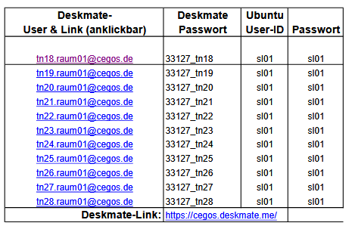
Virtuelle Umgebungen
https://github.com/Nokix/kafka-clients.git

Slide 5
Vorstellungsrunde
Wer bin ich?
Aufgabe in der Firma
Kafka wozu?
Erfahrungen mit Kafka
Erfahrungen mit Entwicklung von Javaanwendungen
Erfahrungen mit IntelliJ IDEA

Slide 6
Wie alles anfängt…
Source system
101010
010101
data
Target system

Slide 7
Wie es wächst…
Source system
Source system
Source system
101010
010101
Target system
Target system
Target system

Slide 8
und weiter wächst…
Source system
Source system
Source system
Source system
101010
010101
Target system
Target system
Target system
Target system

Slide 9


und weiter wächst…

Slide 10

…und endet.

Slide 11
Lösung
Source system
Source system
Source system
Source system
Target system
Target system
Target system
Target system

Slide 12
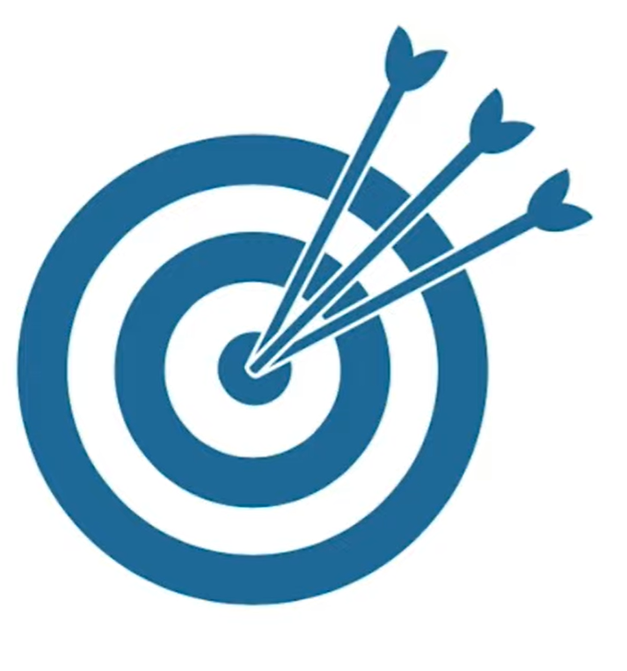
Lernziele
Alle Hauptelemente eines Kafka-Clusters kennen und verstehen.
Verständnis für die Verantwortungsbereiche der einzelnen Komponenten
Verständnis für die Arbeitsweise von Kafka
Kafka lokal starten.

Slide 13
Was ist Kafka?
Anfangs: Lösung zum Austausch von Nachrichten Verteilten Systemen.
Inzwischen: Vollständig ausgearbeitete, verteilte Plattform für “Data in Motion”
High-performance/Echtzeit messaging system
Software Anknüpfung mit “stream processing”
Datenintegration mit Kafka Connect (z.B. für Datenbanken)

Slide 14
Was ist Kafka?
Ursprünglich entwickelt bei LinkedIn
Weiterentwicklung über Confluent Inc.
11.01.2011 – Open Source (GitHub)
31.09.2021 – Version 3.0
14.01.2022 – Version 3.1
15.07.2022 – Version 3.2
03.10.2022 – Version 3.3.1
Programmiert in Scala und Java
Notes:
https://www.buesing.dev/post/kafka-versions/

Slide 15
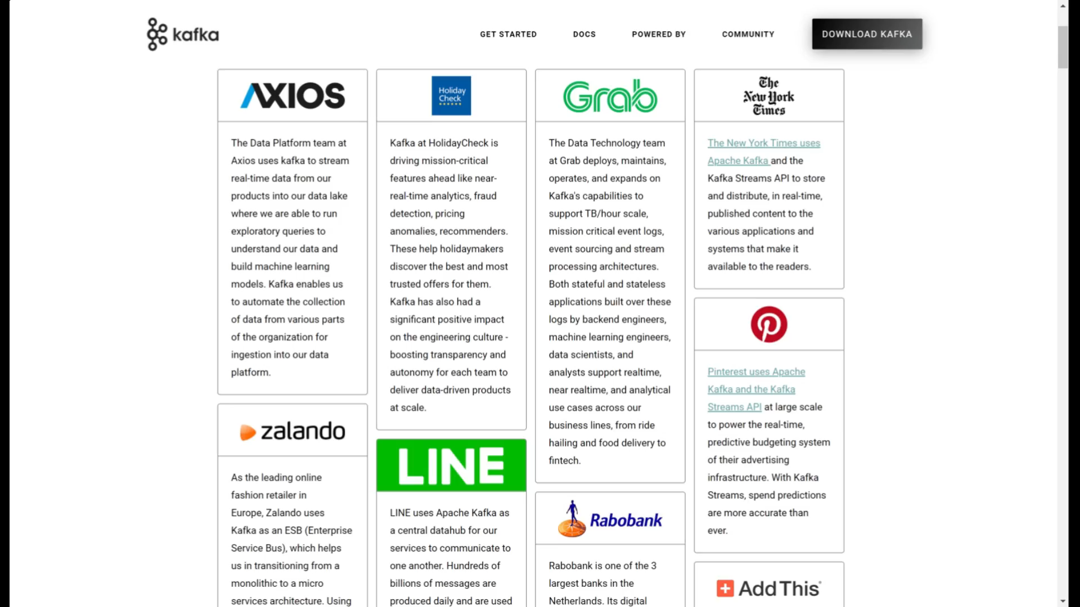
Powered By
Notes:
https://kafka.apache.org/powered-by
70% der Fortune 500 companies are estimated to have Kafka
https://www.cnbc.com/2021/06/01/linkedin-backed-confluent-files-s-1-as-yearly-sales-top-300-million.html

Slide 16
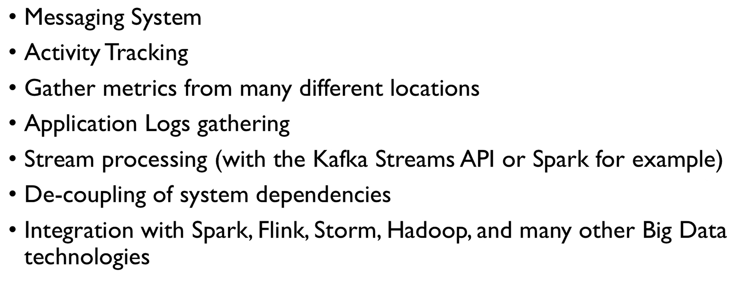
Use cases

Slide 17
Kafka adoption and use cases
LinkedIn: activity streams, operational metrics, data bus
400 nodes, 18k topics, 220B msg/day (peak 3.2M msg/s)
Netflix: real-time monitoring and event processing
Twitter: as part of their Storm real-time data pipelines
Spotify: log delivery (from 4h down to 10s), Hadoop
Loggly: log collection and processing
Mozilla: telemetry data
Airbnb, Cisco, Gnip, InfoChimps, Ooyala, Square, Uber, …

Slide 18
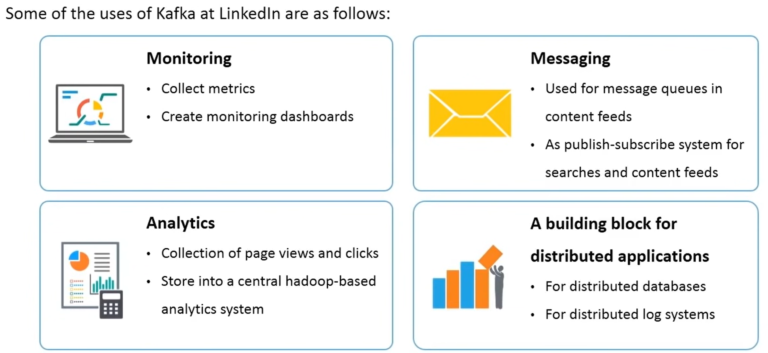
Was macht LinkedIn damit?

Slide 19

Umfang
Kann hunderte Broker umfassen
20 Milliarden Events/Tag
3 TB/Tag
150.000 Events/Sek
Hohe Performance – Latenz unter 10 ms

Slide 20
Wieso ist Kafka so schnell?
Kafka speichert alles in Logs.
Logs lassen sich schnell und vorhersehbar lesen und einfach befüllen.
Es entsteht automatisch eine Historie.
Nicht mehr: Wie ist der Zustand? (Wie in Datenbanken)
Sondern: Was ist passiert?
Kafka schreibt zunächst nur in den Page Cache der Festplatte und überlässt dem Betriebssystem das persistieren auf der Festplatte.
Leserichtung →
Schreibrichtung ←
0
1
2
3
4
5
6

Slide 21
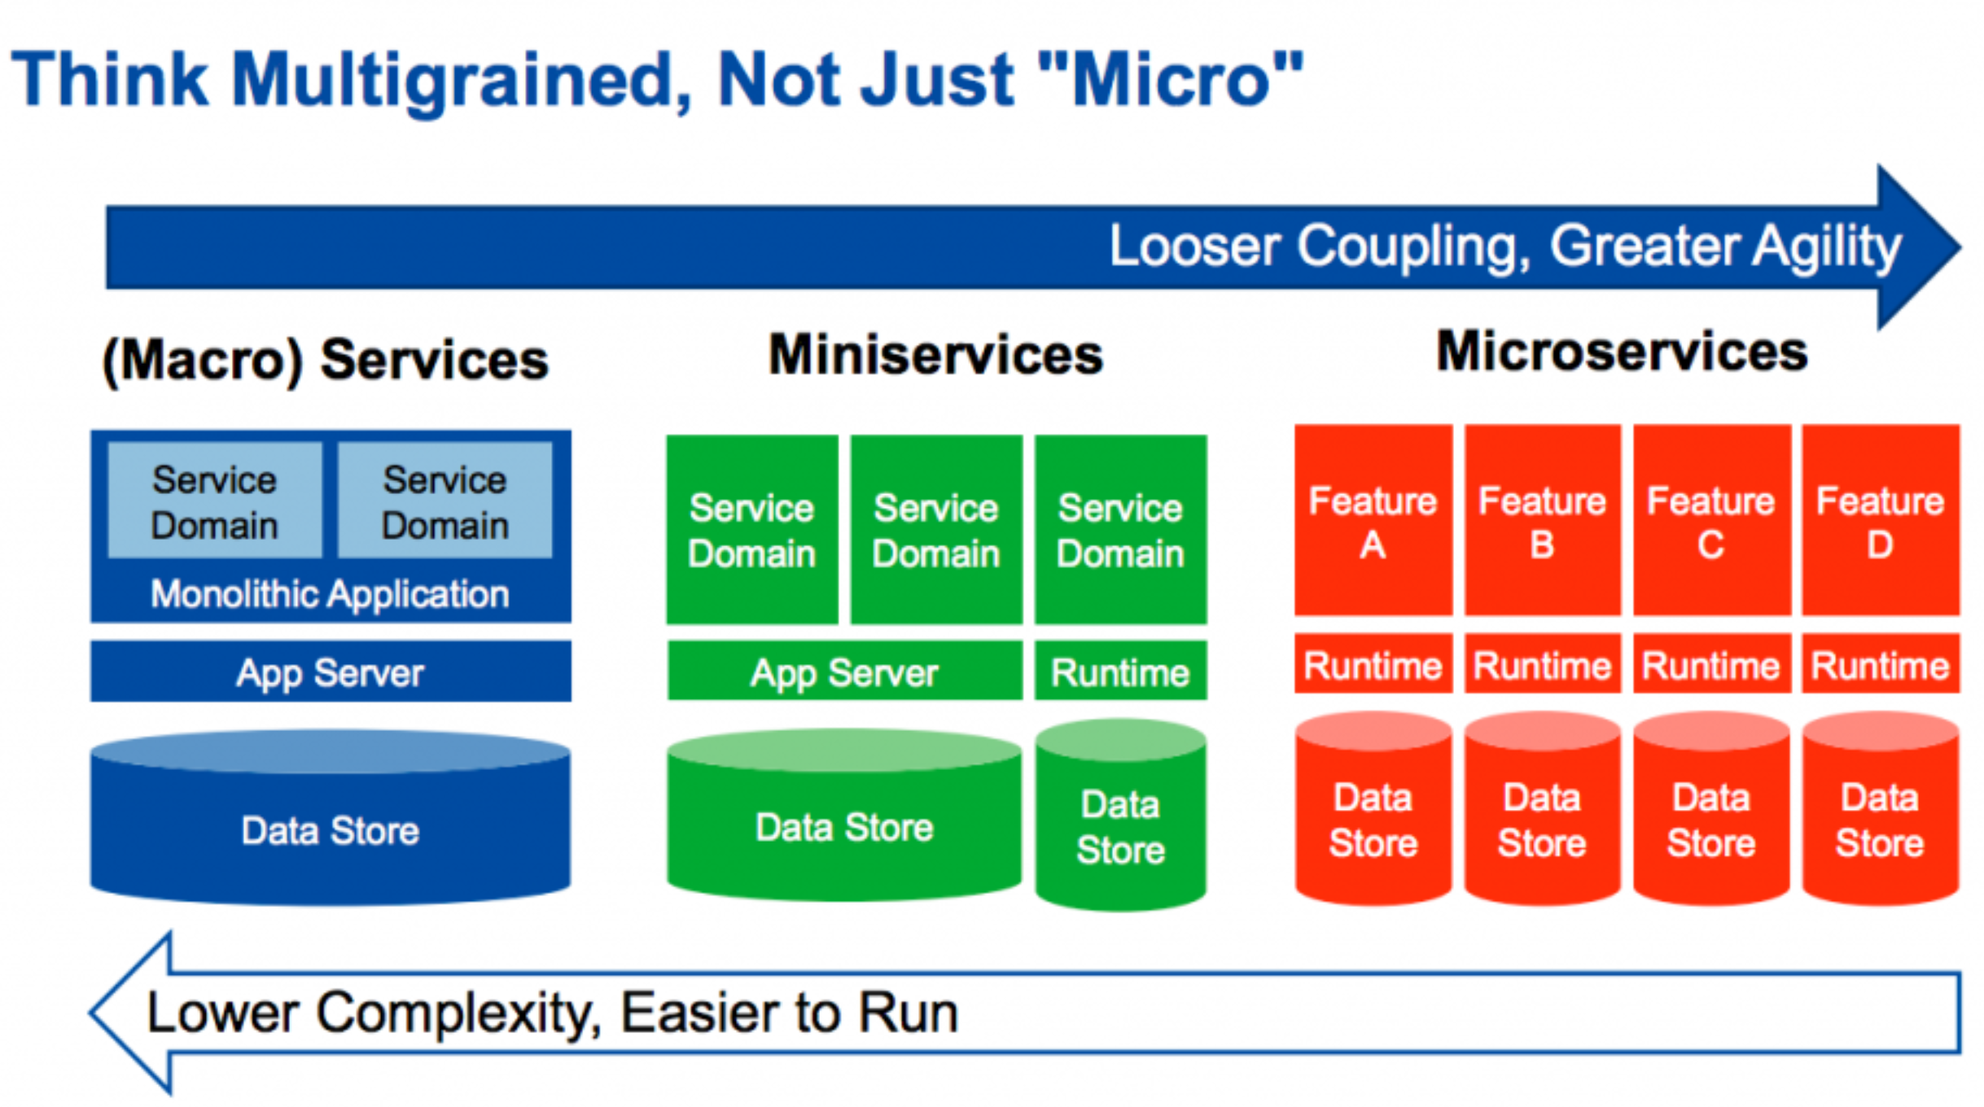
Kafka unterstützt Microservicedesign

Slide 22
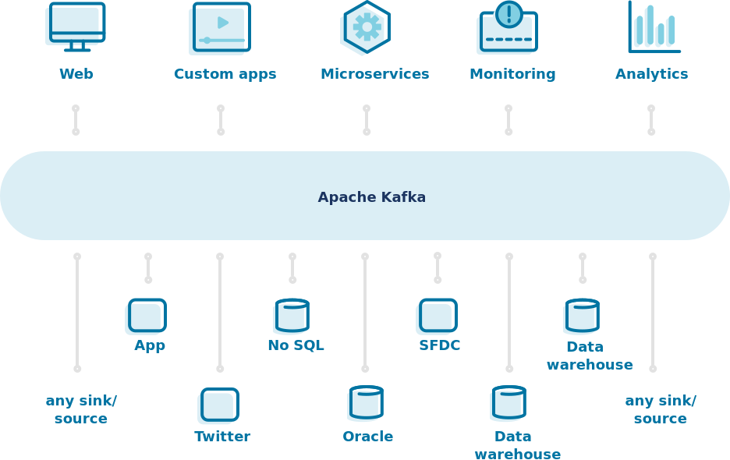
Typischer Anwendungsfall

Slide 23
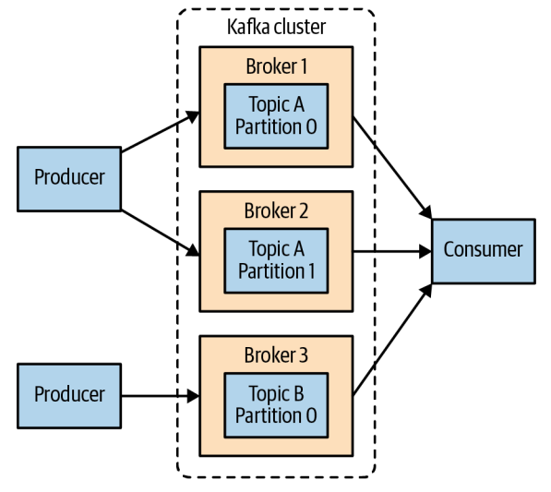
Überblick Kafka Cluster

Slide 24
Überblick Producer
Produzieren Nachrichten, wie im Kafka Cluster gespeichert werden.
Können mit Java, Python uvm. implementiert werden.
Trägt viel Verantwortung und entscheidet selbst, wohin die Daten geschrieben werden.

Slide 25
Überblick Consumer
Ließt Nachrichten aus dem Kafka Cluster aus
Nachrichten werden dabei nicht verbraucht.
Können mit Java, Python uvm. implementiert werden.
Werden in Consumergroups zusammengefasst, um Arbeit zu paralellisieren.

Slide 26
Überblick Broker
Eine Kafka-Instanz, in der Nachrichten gespeichert werden. (Festplatte, Cloud, Rechenzentrum usw.)
Jeder Broker sollte auf einer anderen Maschine liegen (Ausfallsicherheit).
Übernimmt möglichst wenig Aufgaben. Denn: Optimiert auf schnelles Schreiben und Lesen von Nachrichten.

Slide 27
Überblick Topic
Nachrichten werden immer in ein Topic geschrieben.
Ein Topic besteht aus mehreren Partitionen. (Verteilen sich auf verschiedene Broker)
Jede Partition wird auf andere Broker repliziert (Ausfallsicherheit)

Slide 28
Überblick Zookeeper
Zookeeper Cluster
ZK1
ZK2
ZK3
Eigenes Produkt von Apache
Steuert und Überwacht das Kafka Cluster.
Nutzt den Paxos-Algorithmus um Mehrheitsmeinung zu bilden.
Speichert Metadaten.
Zookeeper soll von Kraft ersetzt werden (ab. 3.3.1)
Ist vergleichsweise langsam und Beschränkt größe eines Clusters auf 200 000 Partitionen.
Größe des Zookeeper Clusters: 3,5 oder 7

Slide 29
Überblick KRaft
Cluster überwacht und steuert sich selbst.
Nutzt das Raft-Protokoll8, um eine Mehrheitsmeinung zu bilden.
Ist seid 3.3.1 Produktionssicher

Slide 30
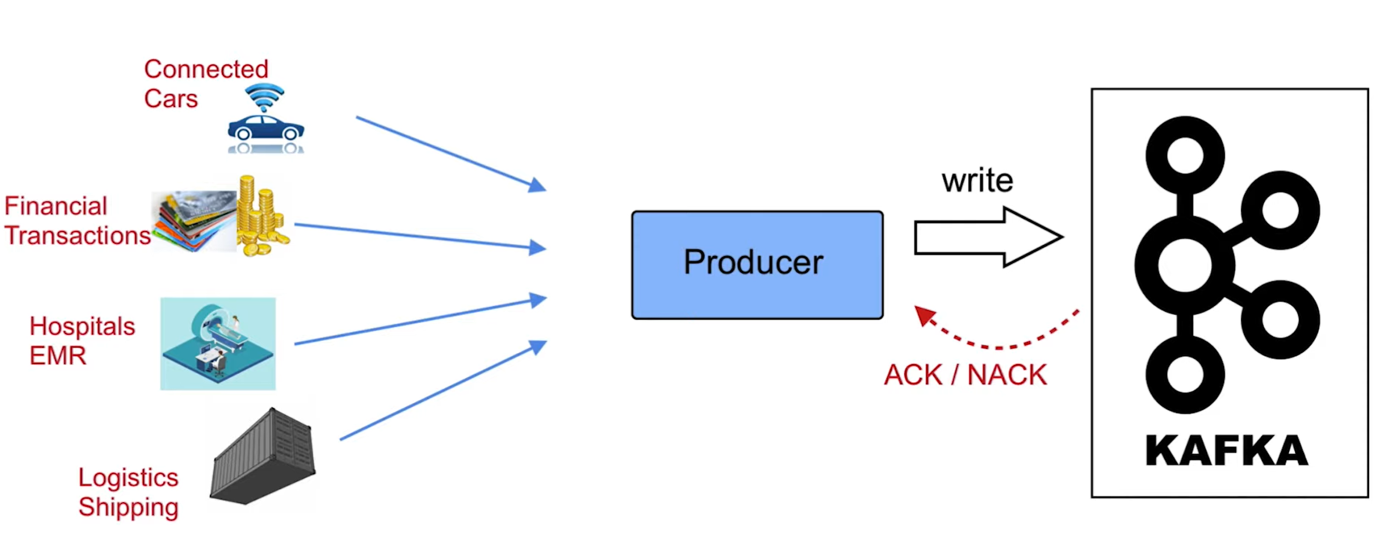
Kommunikation beginnt…

Slide 31
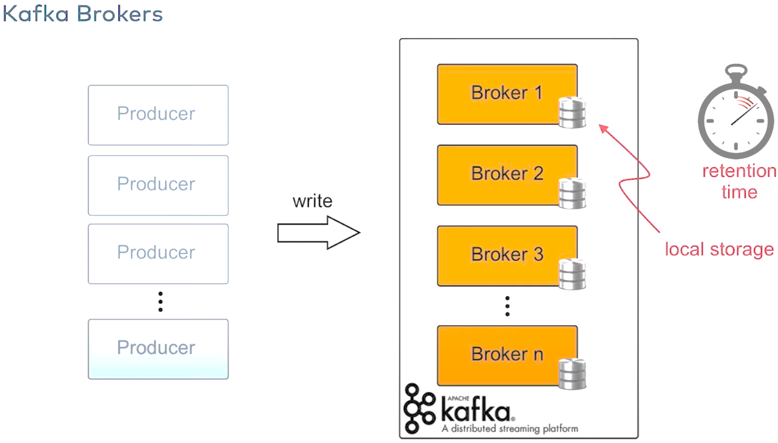

Slide 32
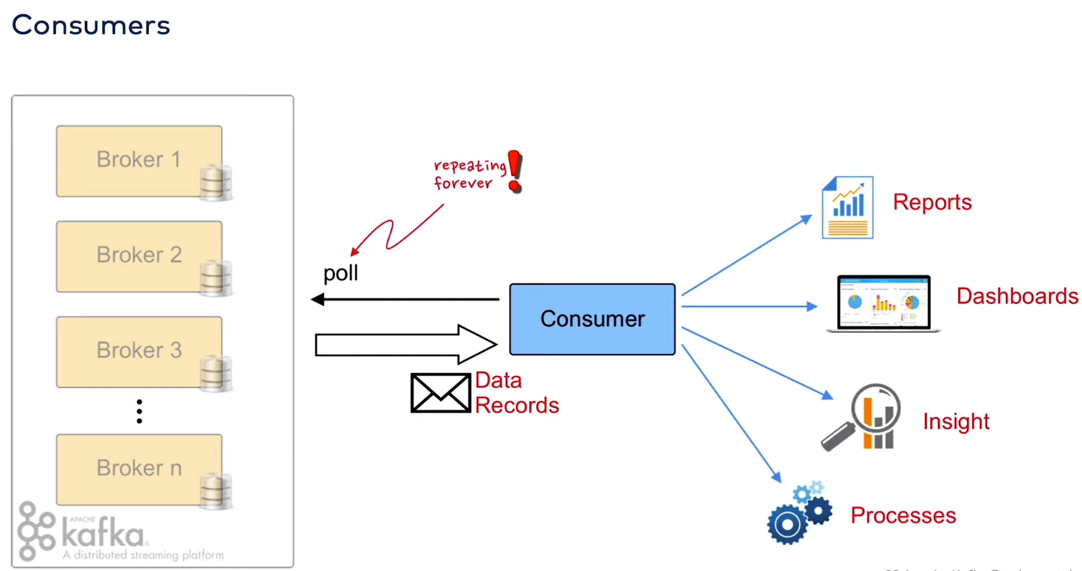
und Nachrichten werden gelesen

Slide 33
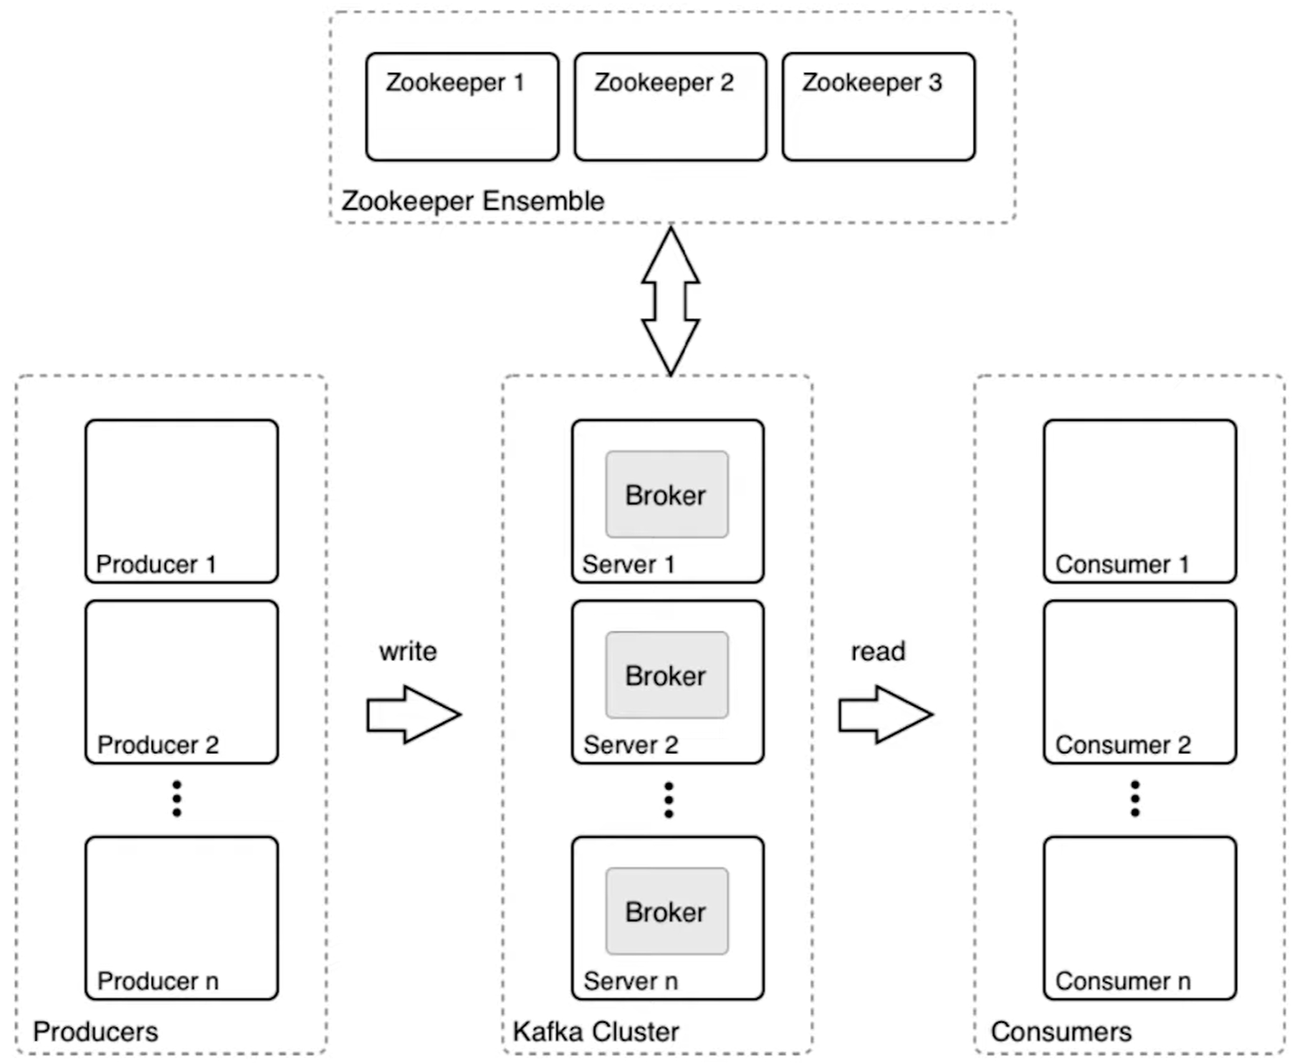
Very High Level View of Kafka

Slide 34
Aber…
Kafka ist kein Datenbankersatz.
Es kann ggf. als Single Source of Truth eingesetzt werden.
Kafka ist vergleichbar mit einem Nervensystem: Es unterstützt den Datenaustausch verschiedener Systeme.
Kafka sollt nicht so genutzt werden, dass ständig Abfragen über alle Nachrichten gemacht werden müssen.

Slide 35
Grundannahmen von Kafka
Computersysteme sind unzuverlässig.
Massenproduzierte Server sind billig und spezialisierte Hardware nicht zu bevorzugen.
Kafka läuft auf mehreren Maschinen.
Fehler passieren.
Verteilte Logs lassen sich schnell lesen.
Das Messaging-System (Kafka) übernimmt nicht die Arbeit, sondern die Clienten.

Slide 36
Java
Kafka ist in Java und Scala implementiert und Open-Source (GitHub-Repo).
Kafka unterstützt:
Java 8 (deprecated)
Java 11
Java 17 (seit 3.1.0)
Für andere Programmiersprachen stehen Bibliotheken zur Verfügung. (librdkafka-Repo)
Alternativ kann eine Kommunikation mit REST stattfinden.

Slide 37
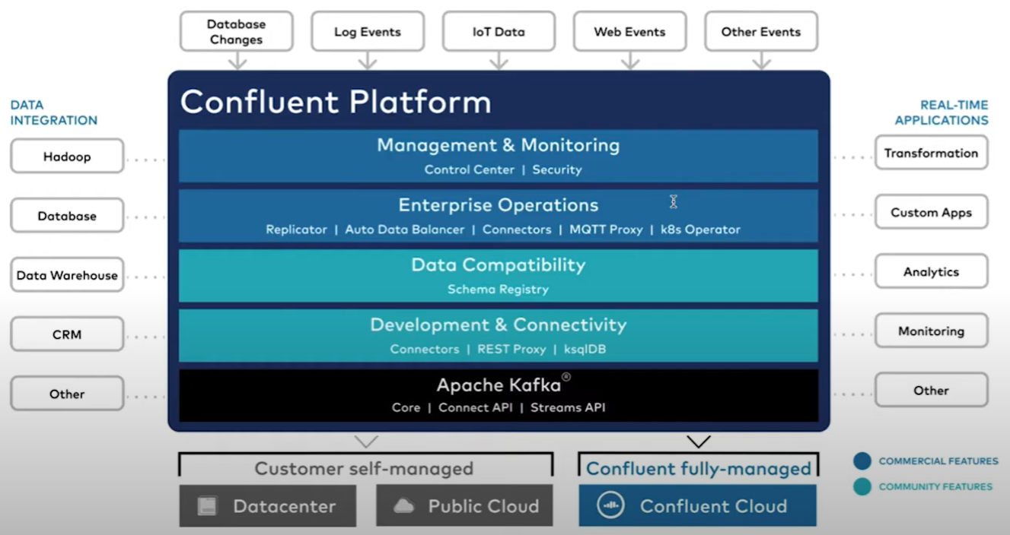
Das Ökosystem

Slide 38

Online
kostenlose Kurse von Confluent: https://developer.confluent.io/learn-kafka/
Youtube-Kanal von Confluent
Umfangreiche Dokumentation (Siehe Administer > Configuration Reference für Konfigurationsoptionen der Komponenten)

Slide 39

Bücher
Deutsch!
Sehr Einsteigerfreundlich
Didaktisch sehr gut.
Guter, detailierter Einblick in die Komponenten
Gute Codebeispiele
Stand: 2.8.0

Slide 40

Bücher
Englisch
Extrem detailiert.
Umfasst auch Hinweise zur Administration.
Stand: Kafka 2.8.0

Slide 41
Hands on
Wir starten nun lokal einen Kafka Broker (ohne Zookeeper)
Wir senden Nachrichten mit einem Producer.
Wir empfangen Nachrichten mit einem Consumer.
Wir schauen uns das Topic an, in das wir speichern.

Slide 42
Betriebssystem
Am besten ein Linux-system für die Broker.
Alternativ wsl für Ubuntu im Microsoft Store herunterladen.
Bei der Benutzung von Windows können unerwartete Bugs auftreten

Slide 43


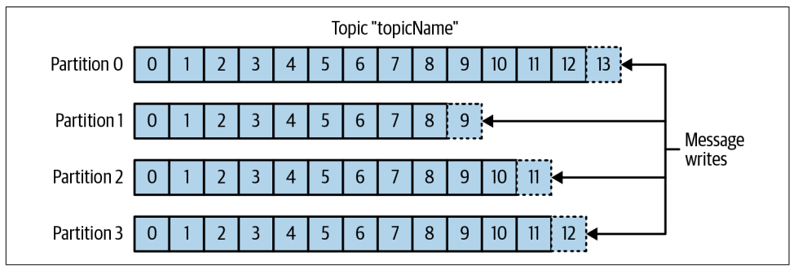
Deep Dive: Topics
Ein Topic ist vergleichbar mit einer Buchreihe
Jede Partition ist vergleichbar mit einem Buch aus dieser Reihe.
Korrekte Reihenfolge der Nachrichten sind nur innerhalb einer Partition garantiert.
Nachrichten können später nur über die Offsets in den Partitionen referenziert werden.
+3
+2
+4
+3
+0
-5
-5
-4

Slide 44
In welche Partition wird geschrieben?
Wenn kein Key angegeben ist: RoundRobin
Wenn Key angegeben ist:
partition = hash(key) % number_of_partitions;
Auf diese Weise landen Nachrichten mit dem gleichen Key auch immer in der gleichen Partition!
Partitioner wird beim Producer eingestellt (partitioner.class), nicht beim Topic!
Alternativ kann auch ein eigener Partionierer geschrieben werden (Partitioner Interface).
Ein Ändern der Partitionenzahl im nachhinein ist nicht empfohlen.

Slide 45
Partition 1 | Partition 2 | Partition 3
K1:N1 | K2:N2 | K3:N5
K1:N3 | K2:N4
K1:N6 | K5:N6
K4:N7
Partition 1 | Partition 2 | Partition 3 | Partition 4 | Partition 5 | Partition 6
K1:N10 | K5:N18 | K3:N16 |  | K2:N14
K1:N11 |  |  |  | K2:N15
K1:N12 |  |  |  | K2:N17
K4:N13
Hash(K2) = 5
5 % 3 = 2
5 % 6 = 5
Hash(K5) = 2
2 % 3 = 2
2 % 6 = 2

Slide 46
Replikation
Jede Partition wird entsprechend dem Replication-Faktor oft repliziert und auf verschiedene Broker verteilt.
Für jede Partition ist ein Broker der Leader und die übrigen Broker mit der Partition sind Follower.
Producer senden Daten nur an den Leader.
Follower erfragen Daten beim Leader.
Consumer können vom Leader und von den Followern lesen. (Möglich seid KIP-392; broker.rack und client.rack, gute Erklärung)
Fällt der Leader aus, wird vom Zookeeper/Kraft ein neuer Leader für die Partition bestimmt.

Slide 47
Replikation
Über Replikationen wird Ausfallsicherheit gewährleistet.
Ausfallsicherheit nur möglich, wenn sich die Broker auch auf verschiedene Rechner verteilen!
Anzahl der Replikationen einstellbar: default.replication.factor
Exakte Broker für die Replikation lassen sich über confluent.placement.constrains setzen.
Replikation ≠ Backup
Replikationen sind darauf ausgelegt, im Notfall sofort einzuspringen und vermeiden so jeden Datenverlust.
Möchte man sein Cluster noch weiter sichern, ist dies mit Mirrormaker 2 gut möglich.

Slide 48
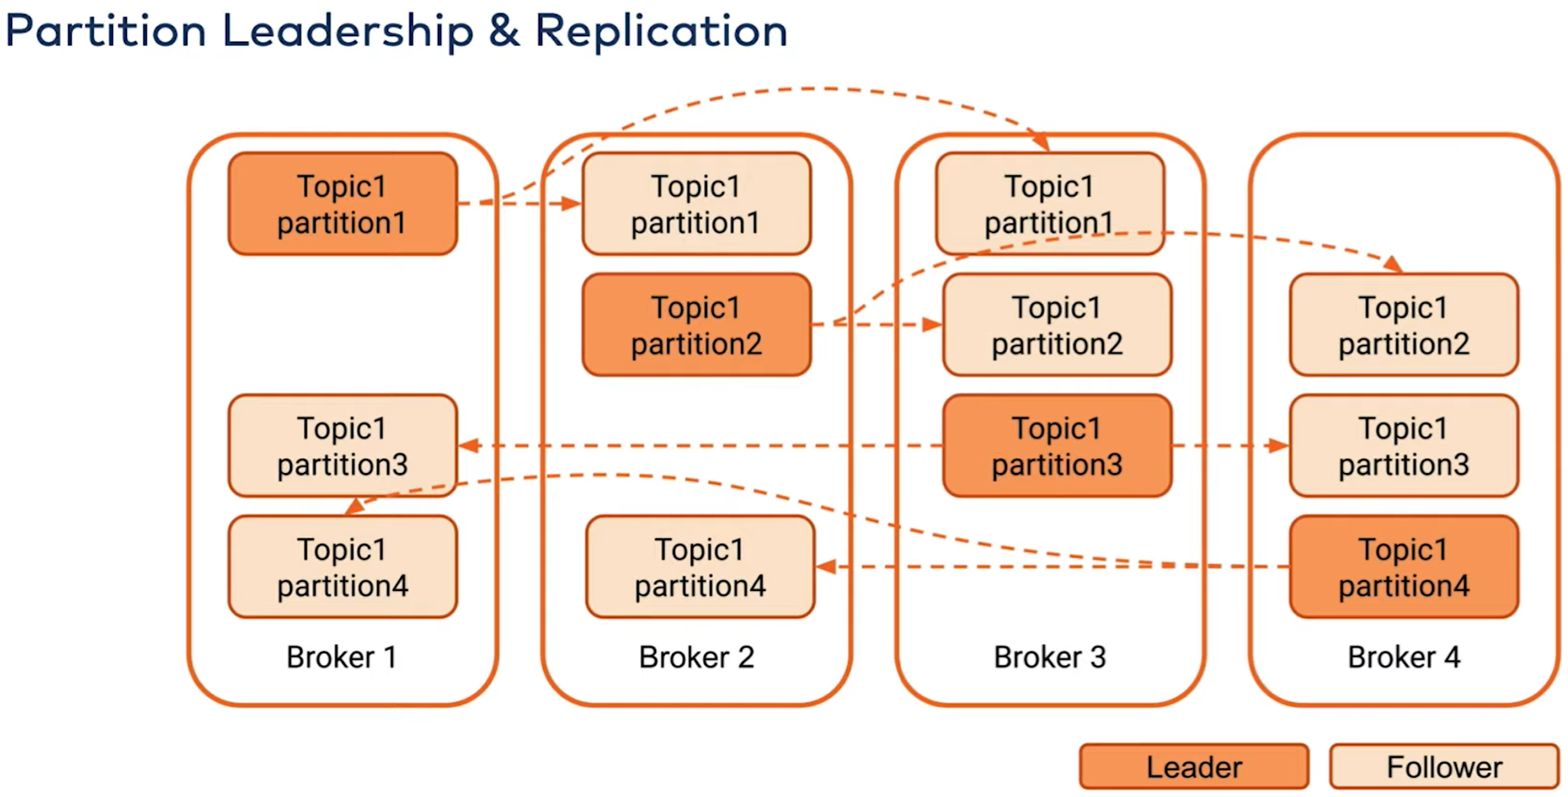
Gleichmäßige Verteilung der Partitionen und Leader

Slide 49
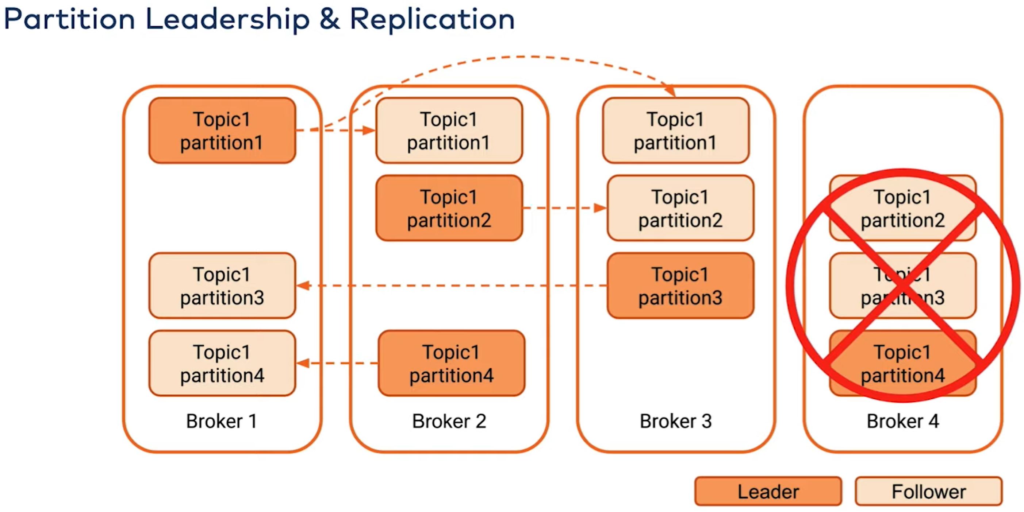
Ausfall eines Brokers

Slide 50
Leaderwahlen manuell anstoßen
$ kafka-leader-election.sh \
--bootstrap-server=localhost:9092
--election-type=preferred \
--all-topic-partitions
(oder --topic <topicname>)
Variante | Bedeutung
election-type=preferred (default) | Versuche Urzustand wiederherzustellen. Broker, der in der Liste als erstes steht, ist der bevorzugte Leader der Partition.
election-type=unclean | Es können auch Broker zum Leader gemacht werden, die nicht insync sind. ACHTUNG: Datenverlust möglich! Muss erst im Broker erlaubt werden: unclean.leader.election.enable

Slide 51
Topicinformationen
Alle Topics anzeigen:
$ kafka-topics.sh --list --bootstrap-server localhost:9092
Informatione zu einem einzelnen Topic:
$ kafka-topics.sh --describe --topic <topicname> --bootstrap-server localhost:9092
Kürzel | Bedeutung
PartitionCount | Anzahl der Partitionen
Replicationfaktor | Anzahl der vorgesehenen Sicherheitskopien
Partition | Nummer der Partition (beginnend mit 0)
Leader | Brokernummer des Leaders
Replicas | Brokernummern auf deinen die Partition gesichert wird
Isr (In-sync Replicas) | Brokernummern, deren Partitionen mit der des Leader synchronisiert sind

Slide 52
Topic löschen
Topic löschen mit dem Befehl:
$ kafka-topics.sh --delete --topic <topicname> --bootstrap-server localhost:9092
Wenn Topics gelöscht werden, wird der Ordername zunächst um „.<uniqueID>-delete“ erweitert und erst nach file.delete.delay.ms tatsächlich gelöscht.

Slide 53
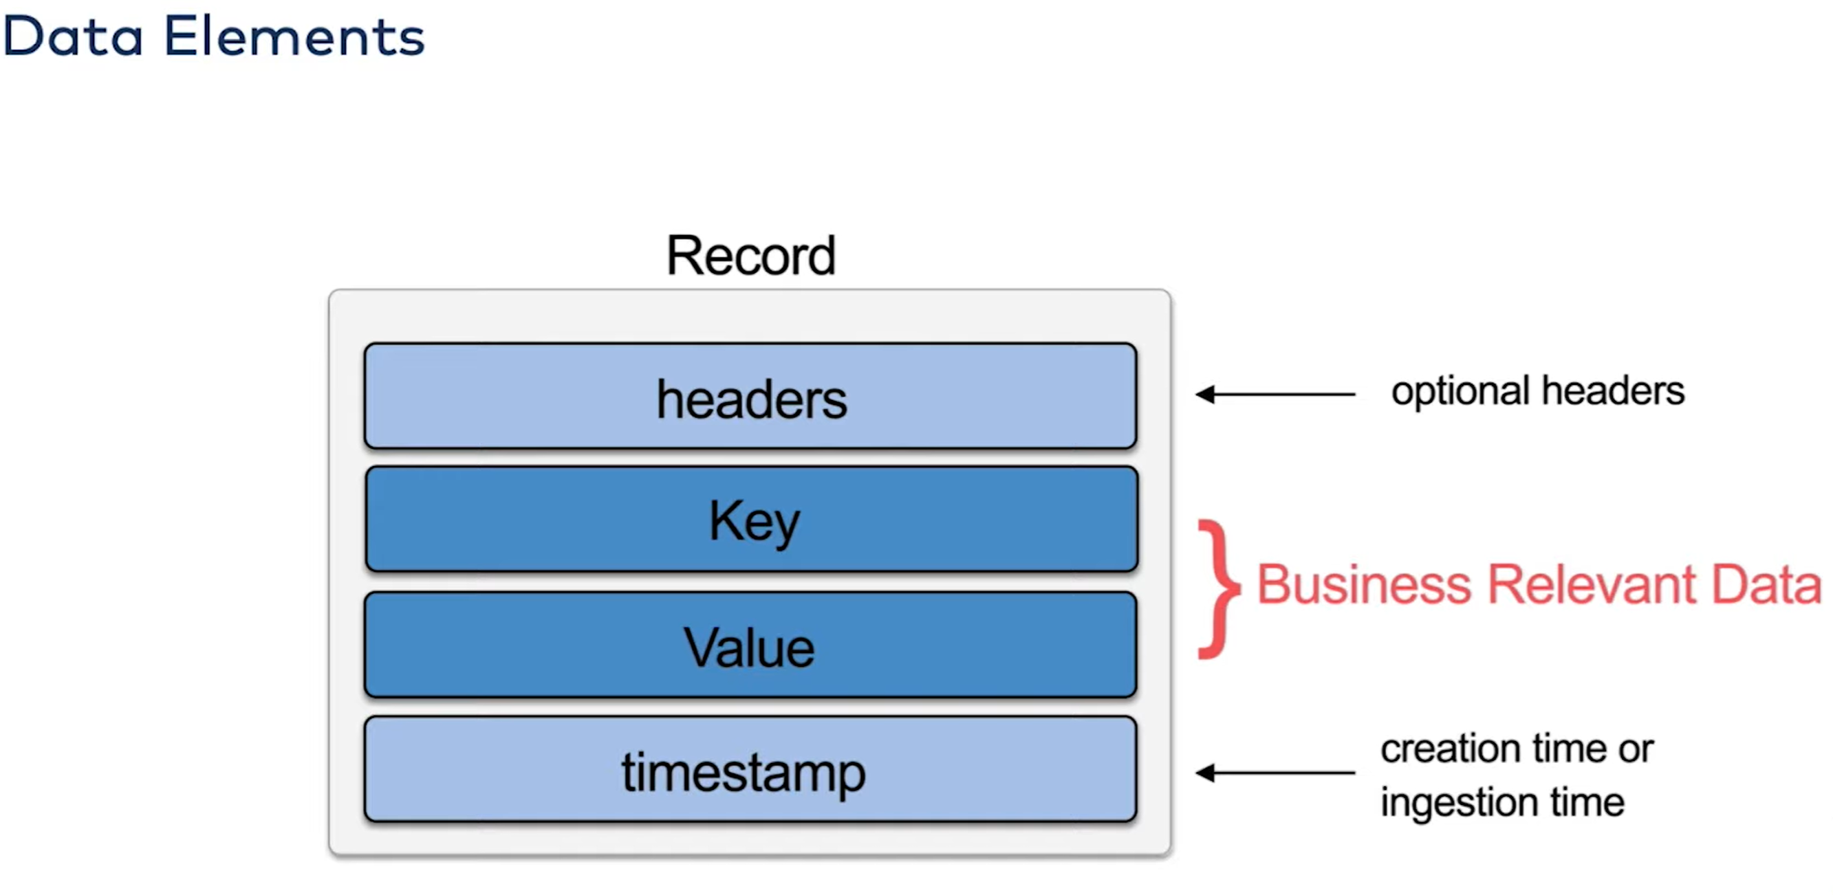
Aufbau einer Nachricht

Slide 54
Nachrichten in Kafka
Kafka ist der Inhalt von Nachrichten egal (agnostisch). Es sind für Kafka nur Bytes.
Es werden Serializer benutzt, um die Daten in Bytearrays zu verwandeln. (Serializer Interface)
Nachrichten sind unveränderbar.
Kafka ist optimiert für viele, kleine Nachrichten. Default jeweilt 1MB groß (max.message.bytes, Umstellung nur im Einzelfall empfohlen)
Nachrichten können von Kafka nicht manipuliert oder interpretiert werden (daher ist Kafka so performant!)
Die Form der Nachrichten können in Schemas hinterlegt werden. (Avro, Json,…)
Nachrichten werden meist nicht einzeln geschickt, sondern in Batches.

Slide 55
Wie sieht ein Topic intern aus?
Dateiname | Bedeutung
00000000000000000000.index | Speichert Bytepositionen von Batches in der *.log Datei, um schneller auf sie zuzugreifen.
00000000000000000000.log | Speichertort der Nachrichten.
00000000000000000000.timeindex | Wie *.index, jedoch mit Uhrzeiten
leader-epoch-checkpoint | 1.Zahl: Metadatenversion 2.Zahl: Anzahl der Zeilen, die nun folgen Pro Zahlenpaar: 1. Zahl: Anzahl bisheriger Leader (Leader Epoch) 2. Zahl: Logfffset zum Zeitpunkt der Leaderelection
.snapshot | Entsteht bei mehreren Segmenten und wird für Verwaltung von Transaktionen verwaltet.
Die Zahl ist der Offset des ersten Eintrags im jeweiligen Segment.

Slide 56
Inhalt eines Logs untersuchen
$ kafka-dump-log.sh \
--files ~/kafka/data/kafka1/<topic_name>/00000000000000000000.log \
[--print-data-log]
Eintrag | Bedeutung
baseOffset | Offset der ersten Nachricht des Batches
lastOffset | Offset der letzten Nachricht des Batches
count | Anzahl der Nachrichten im Batch
CreationTime | Timestamp
crc | Checksumme
size | Größe des Batches in Bytes
position | Byteposition des ersten Offsets in der Datei

Slide 57
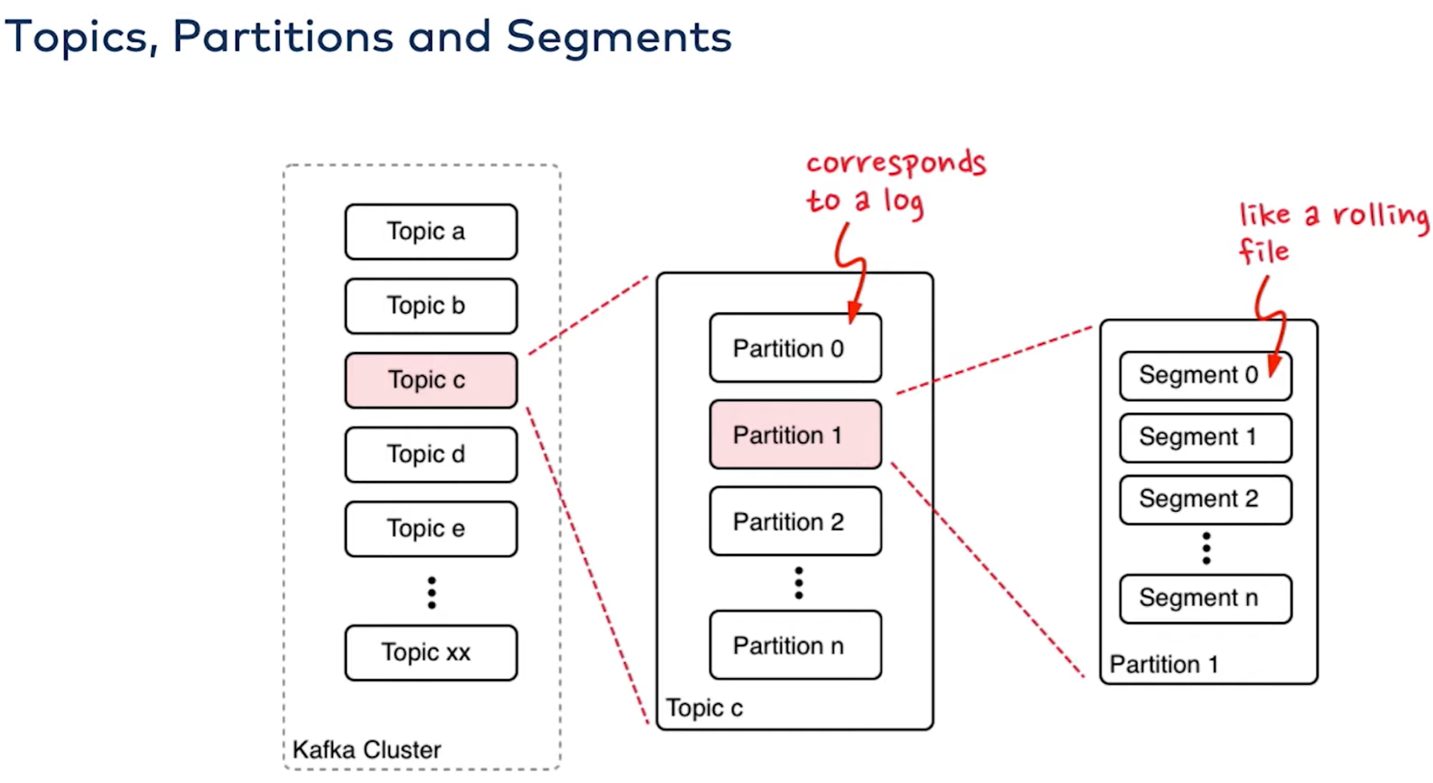
Partitionen sind in Segmente aufgeteilt

Slide 58
Bedeutung von Segmenten
Es werden regelmäßig neue Segmente erzeugt.
Segmente sind 1GiB (segment.bytes) groß und werden spätestens nach einer Woche erstellt (segment.ms) .
Wenn das Log aufgeräumt wird, dann geschiet dass immer durch Löschen von Segmenten. Daher können Daten noch etwas länger erhalten bleiben, als nötig.

Slide 59
Aufräumen von Logs
Daten müssen aus verschiedenen Gründen aufgeräumt werden:
Speicherkapazität
keine Relevanz mehr
größere Log kann größere Zugriffszeiten bedeuten
Rechtliche Gründe
Die Aufräumstrategie von Kafka lässt sich unter cleanup.policy einstellen.
Bezeichnung | Parametername für cleanup.policy | Funktionsweise
Log Retention (default) | delete | Einzelne Segmente löschen, die zu alt sind (keine Auswahl der Daten)
Log Compaction | compact | Für jeden Key wird nur der aktuellste Eintrag gespeichert. (nur mit Keys möglich) (aufwändig)

Slide 60
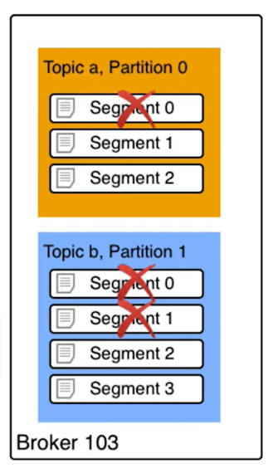
Log Retention
Es werden immer ganze Segmente gelöscht.
Dabei wird geprüft, wie alt der der jüngste Eintrag eines Segmentes ist.

Slide 61
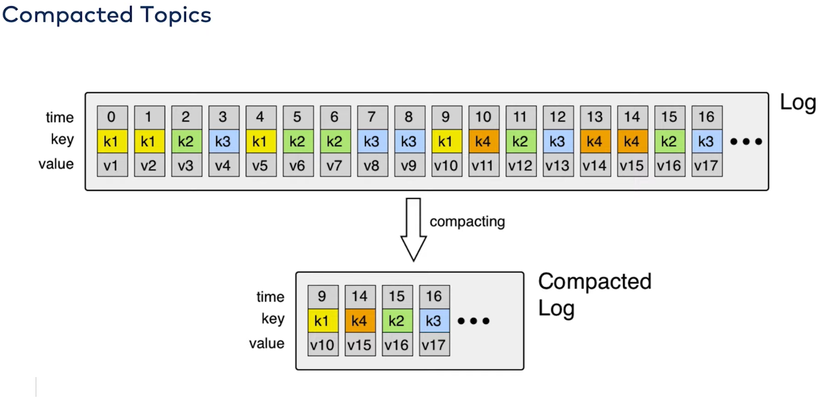
Log Compaction

Slide 62
Log Compaction
Es werden beim Aufräumen neue „saubere“ (clean) Segmente erstellt.
Neue Batches werden dann zunächst in einem nicht-sauberen (dirty) Segment gespeichert.
Die Kompaktierung ist aufwendig und wird daher nicht ständig durchgeführt.
Lücken in den Offsets sind nicht schlimm. Fragt ein Consumer einen Offset zu einem Schlüssel ab, der nicht existiert, schaut er immer weiter nach vorne, bis er einen passenden findet.

Slide 63
Log Compaction - Tombstone
Um Anzuzeigen, dass ein Key gelöscht wird, kann ein Tombstone gesetzt werden.
Das ist eine Nachricht mit dem Key und dem Value null.
Diese wird bei einem Cleanup ein mal gespeichert, um den Consumern anzuzeigen, dass der Key gelöscht wurde.
Bei einem weiteren Cleanup wird der Tombstone entfernt.

Slide 64
Wann werden Logs aufgeräumt
Grund | Parameter | Default
Partition zu Groß | retention.bytes log.retention.bytes | -1 Deaktiviert
Einträge zu alt | retention.ms log.retention.ms | 7 Tage

Slide 65
Rechtzeitiges Löschen von Daten
Ziel: Nachricht soll nach spätestens 7 Tagen gelöscht werden.
Konfiguration | Bedeutung
segment.ms | Nach welcher Zeit wird spätestens ein neues Segment erstellt
retention.ms | Maximales Alter der jüngsten Nachricht eines Segmentes, bis das Segment zum Löschen markiert wird.
log.retention.check.interval.ms | Zeitintervall, in dem geprüft wird, ob Segment gelöscht wird.
segment.ms | retention.ms | log.retention.check.interval.ms | Mögliches Alter der Nachrichten zum Zeitpunkt der Löschung
6T | 23h 55min | 5min | 23h 55min -7 T
1T | 5T 23h 55min | 5min | 5T 23h 55min - 7 T

Slide 66
Aufgabe zum Löschen
Lege ein Topic an, bei dem alle 20 Sekunden ein neues Segment entsteht und die Maximale Speicherzeit einer Nachricht 60 Sekunden beträgt.

Slide 67

Producer

Slide 68
Deep Dive: Producer
Producer sind Clienten eines Kafka Clusters.
Sie verbinden sich mit dem Kluster und schreiben Nachrichten an die Leader der Partionen der jeweiligen Topics.

Slide 69
Überischt Producer
Brocker 1
P0
P1
Dein Code
Kafka Library
Buffer
Topic A, Partion-0
Data
Serializer
Brocker 2
Topic A, Partition-2
P2
topic
key
value
Partitioner
Yes
max
retry?
No
ACK?
Error
No
Yes
Retry

Slide 70


Serializer
Serilizer verwandeln einen Datentyp in ein Bytearray.
Wird konfiguriert mit:
key.serializer
value.serializer
Keine Verschlüsselung von „data at rest“ in Kafka vorgesehen (mögliche Lösung: HashiCorp Vault), aber Datenverkehr kann verschlüsselt werden.

Slide 71
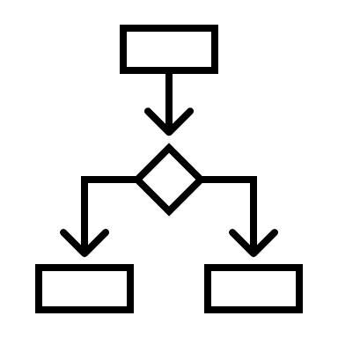
Partitioner
?
Teilt ein, in welche Partition eine Nachricht geschrieben wird.
Wird im Producer mit partitioner.class eingestellt.
Erstellung eigener Partitionierer möglich (Partitioner Interface).

Slide 72
Aufgabe: Eigenen Partitioner schreiben!
Schreibe einen Patitionierer, der Nachrichten mit dem Key „banana“ in die letzte Partition packt und sonst wie üblich verteilt.
Welches Problem entsteht, wenn im Nachhinein eine weitere Partition erzeugt wird?
Eigenen Partitionierer anwenden:

Slide 73


Buffer
Nachrichten werden zunächst im Buffer gespeichert.
Mit linger.ms (default: 0) kann eingestellt werden, wie lange Nachrichten aufbewahrt werden, bevor sie im Batch abgeschickt werden.
Größe des Batches einstellbar mit batch.size.
Jeder Batch hat sorgt immer für ca. 60KB an Zusatzinformationen. (Zwei Nachrichten mit je 10KB werden also ein 80KB Batch ergeben)
Hier kann eine Komprimierung stattfinden (compression.type oder beim Topic). Es werden immer ganze Batches komprimiert. Die Batches werden erst wieder beim Consumer entpackt.

Slide 74


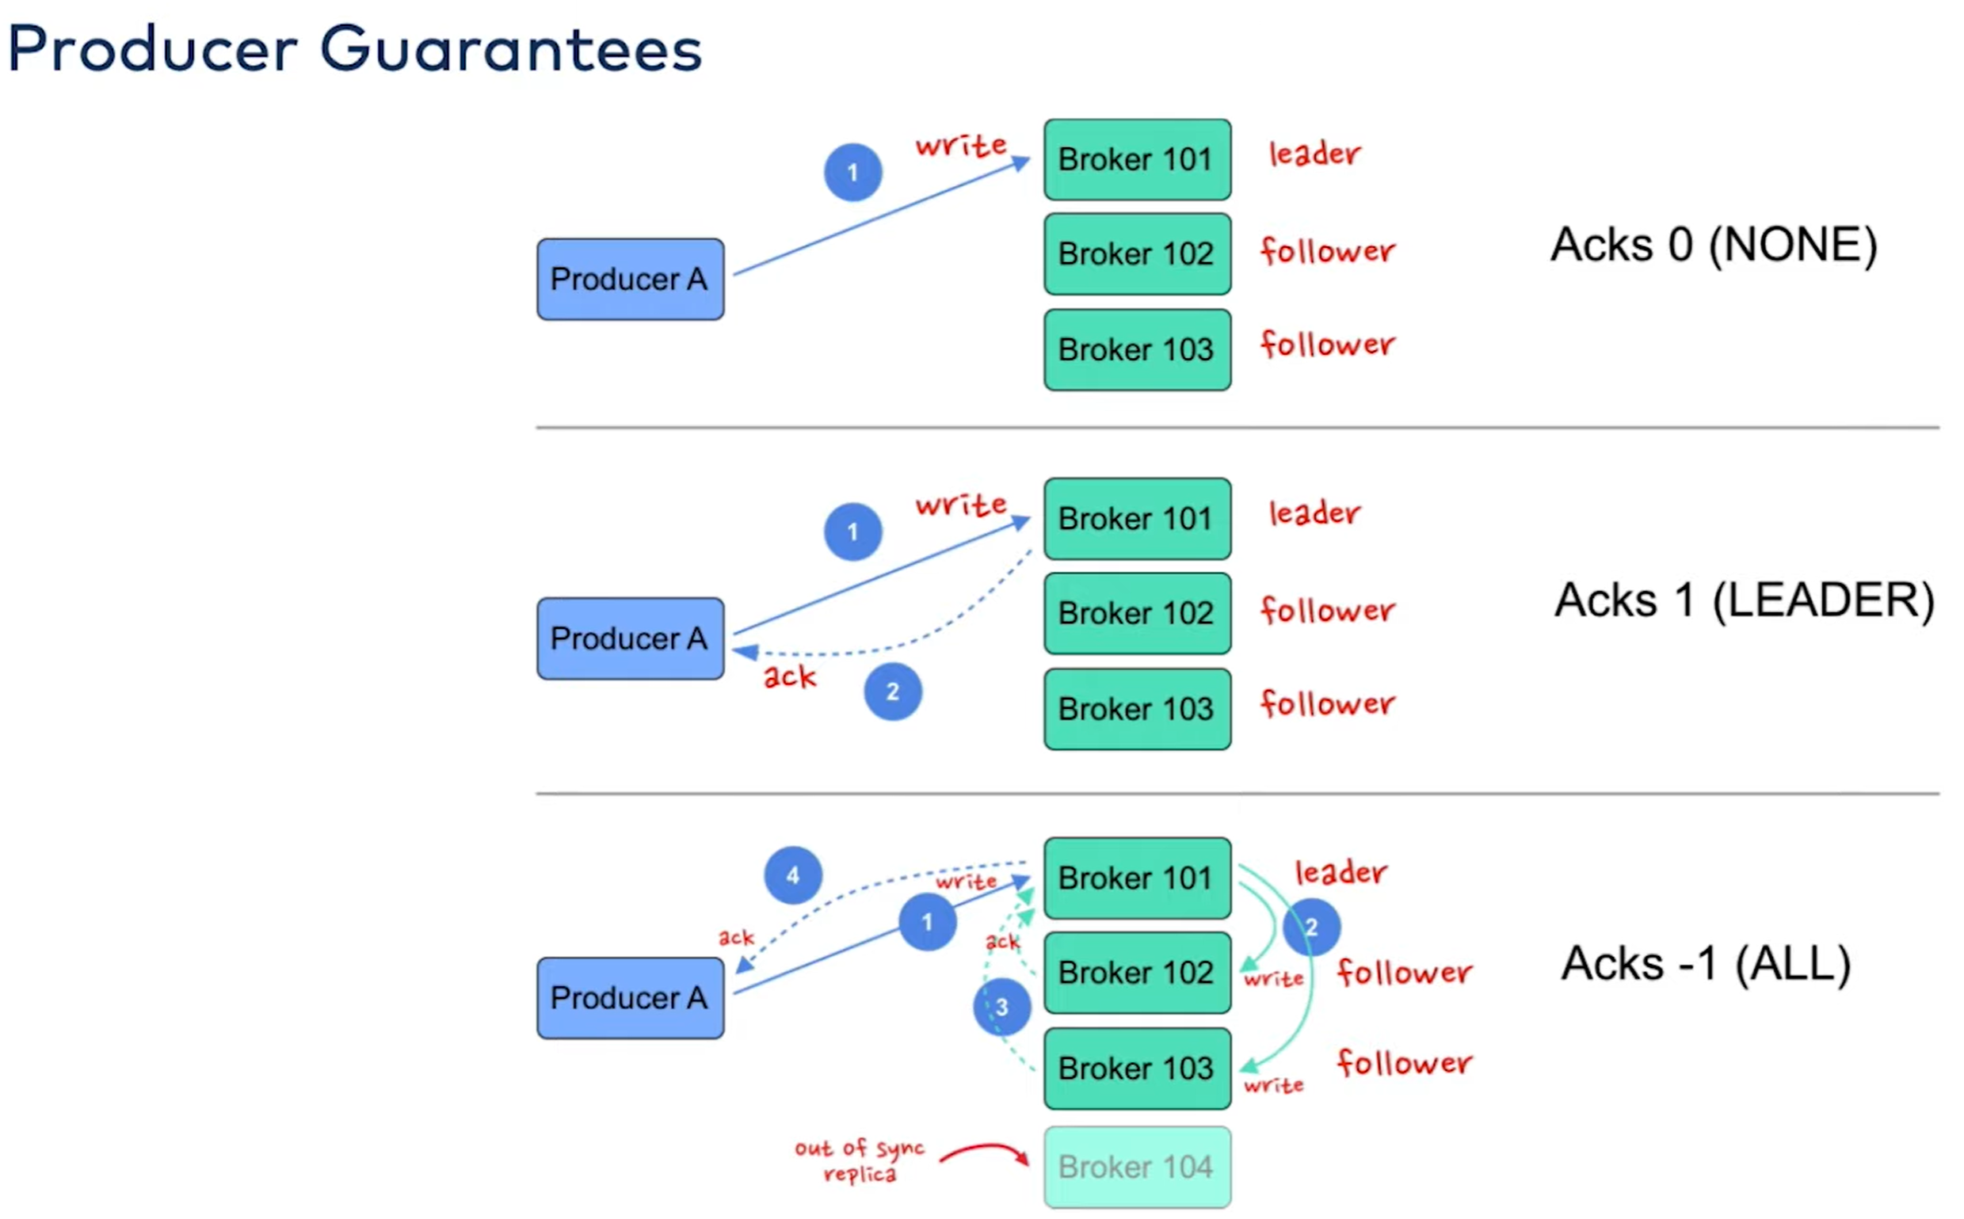
ACKs - Zustellungsgarantien
Maximale Anzahl an Nachrichten, auf deren ACK der Producer gleichzeitig wartet:
Max.inflight.request.per.connection

Slide 75
ACKs - Zustellungsgarantien
Mit acks lässt sich einstellen, ob ein Producer auf die Antwort des Brokers zum erfolgreichen Speichern des Batches wartet.
Parameter für acks | Bedeutung
0 | Es wird nicht auf ein ACK gewartet
1 | Es wird auf das ACK vom Leader gewartet, dass gesendet wird, wenn der Leader die Nachricht in den Page Cache der Festplatte geschrieben hat.
-1 oder „all“ (default) | Leader wartet zusätzlich auf Follower bis diese ein ACK schicken. Erst wenn ausreichend viele (min.insync.replicas) dies tun, wird an ACK an den Producer gesendet. Sind nicht genüg Follower online gibt es eine Exception.

Slide 76
Zustellungsgarantien
Garantie | Bedeutung | Nötige Einstellung
At most once | Nachricht kommt höchsten einmal im Broker an. Nachrichten können verloren gehen. | acks=0
At least once | Nachricht kommt mindestens einmal im Broker. Nachrichten können mehrfach gespeichert werden. | acks=1
Exactly once | Nachrichten kommen genau einmal beim Broker an. | acks=all enable.idempotence=true (default seit 3.0)

Slide 77
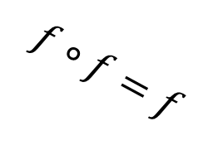
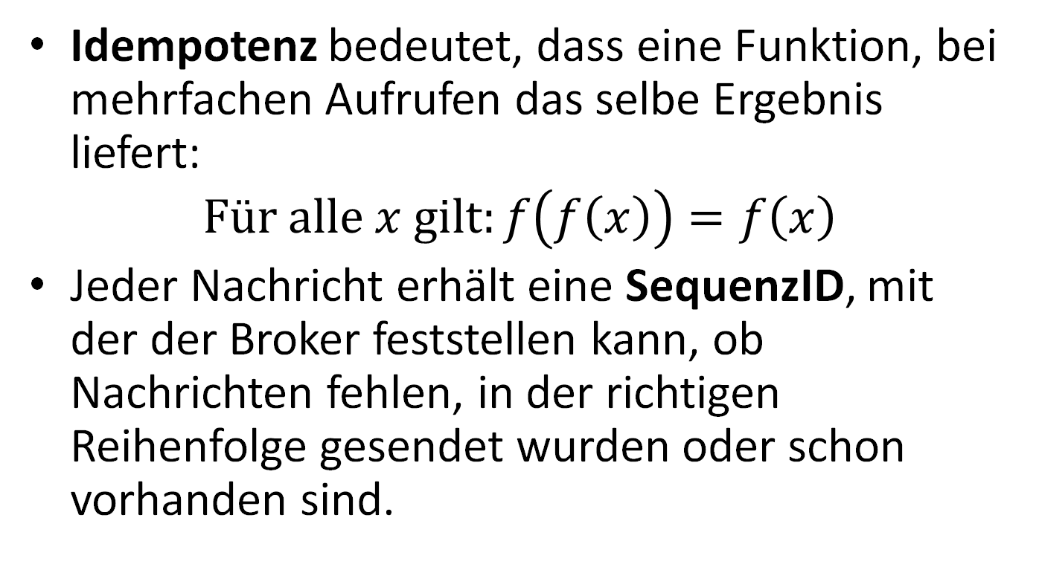
Exactly Once
$$f∘f=f$$
Idempotenz bedeutet, dass eine Funktion, bei mehrfachen Aufrufen das selbe Ergebnis liefert:
$$\text{F}\text{ü}\text{r} \text{alle} x \text{gilt}:f\left(f\left(x\right)\right)=f\left(x\right)$$
Jeder Nachricht erhält eine SequenzID, mit der der Broker feststellen kann, ob Nachrichten fehlen, in der richtigen Reihenfolge gesendet wurden oder schon vorhanden sind.

Slide 78
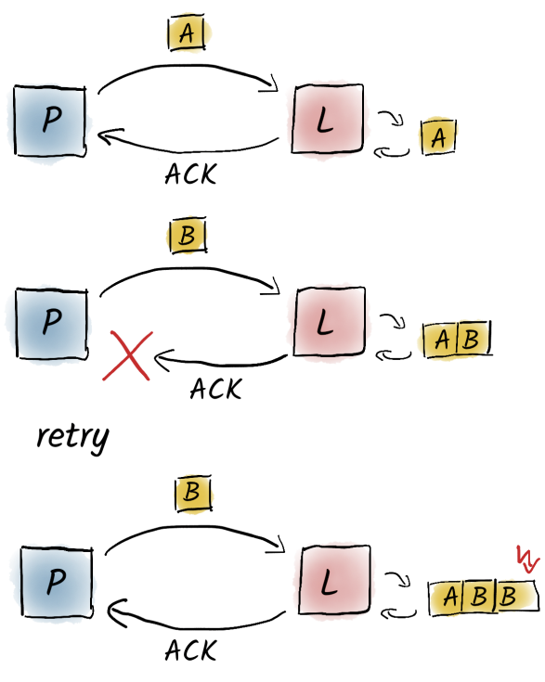
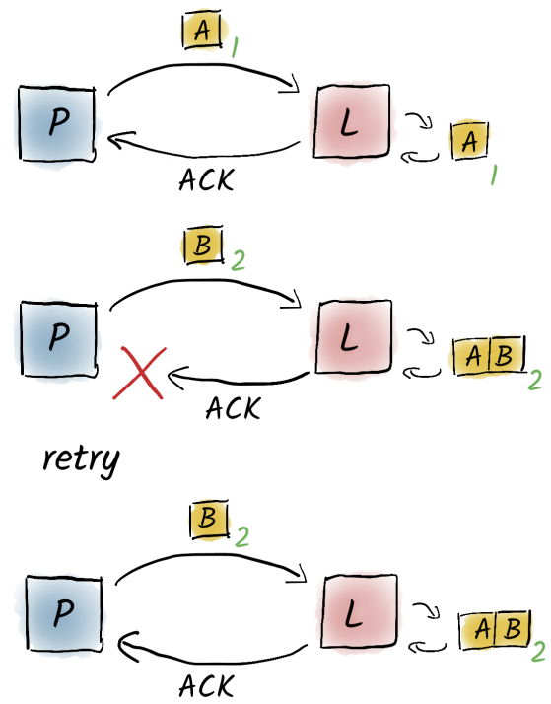
Ohne und mit Idempotenz
$$f∘f=f$$

Slide 79
ACKs
Konsolen-Producer Einstellung:
$ kafka-console-producer.sh \
--topic <topicname> \
--bootstrap-server=localhost:9092 \
--producer-property acks=all
--config min.insync.replicas = 3
--producer-property enable.idempotence=true

Slide 80
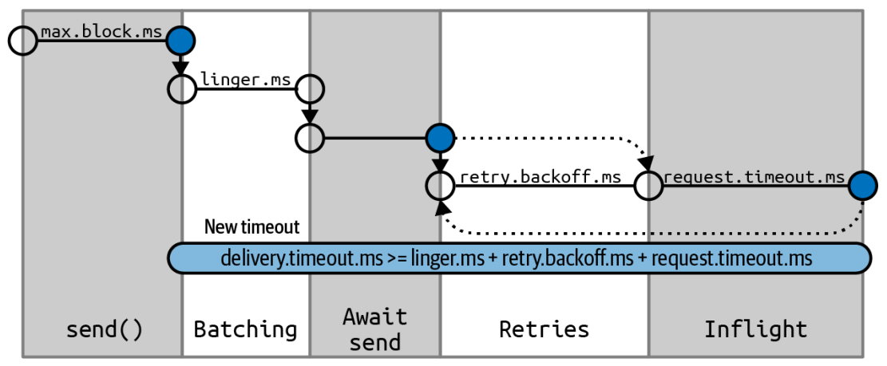
Erneute Versuche

Slide 81
Erneute Versuche - Parameter
Parameter | Default | Bedeutung
max.block.ms | 1 Min | Blockiert das Absenden von Nachrichten, während der Producer auf Metadaten wartet.
linger.ms | 0 ms | Sammelzeit für ein Batch
retry.backoff.ms | 100 ms | Wartezeit nach Fehlermeldung, bis ein Batch erneut abgeschickt wird.
request.timeout.ms | 30 Sek | Zeit, die ohne Rückmeldung vergehen darf, bis ein Retry angestoßen wird.
delivery.timeout.ms | 2 Min | Wenn diese Zeit ohne ACK seit dem send() überschritten wurde, wird eine Exception geworfen.
retries | 2147483647 | Anzahl der Versuche die unternommen werden.

Slide 82


Transaktionen
Transaktionen bieten die Möglichkeit mehrere Nachrichten zu einer Atomaren Nachricht zu bündeln.
Entweder alle Nachrichten einer Transaktionen werden gesendet oder gar keine.
Nachrichten erhalten eine transactional.id (daran erkennt Kafka welche Nachrichten zusammengehören)
Kafka setzt dass um, indem ein Marker an die Nachrichten gesetzt wird:
Offen (unter Vorbehalt): Nachricht gehört zu einer Transaktion die noch nicht abgeschlossen ist.
Abgeschlossen: Nachricht gehört zu einer abgeschlossenen Transaktion.
Abort: Nachricht gehört zu einer abgebrochenen Transaktion.
Consumer werden alle Nachrichten zugesandt (Marker egal), sie verarbeiten jedoch nur die Abgeschlossenen!
5
5
5
6
5 b
6a

Slide 83
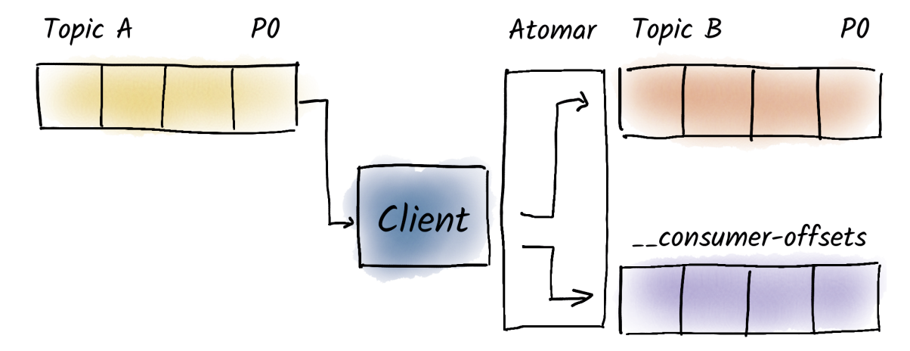
Transaktionen

Slide 84
Consumer

Slide 85
Consumer
Consumer sind Clienten, die Daten vom Kafkacluster erfragen und verarbeiten.
Consumer fragen selbst und ständig beim Cluster nach neuen Nachrichten.
Jeder Consumer besitzt daher ein Offset, bis zu dem er Daten bereits verarbeitet hat.
Consumer sind immer Teil einer Consumergroup, in der die Arbeit der Consumer aufgeteilt wird.

Slide 86
Consumer Groups
Consumer mit derselben group.id werden einer Consumer Group zugeordnet.
Sie erledigen die gleiche Aufgabe und teilen die Arbeit untereinander auf (vertikale Skalierung).
Über eine group.instance.id kann zusätzlich der Consumer eindeutig bezeichnet werden, um so beim Ausfall eine Wiederaufnahme der Arbeit zu ermöglichen. (static membership)
Notes:
/mnt/c/kafka/bin/kafka-console-consumer.sh --bootstrap-server localhost:9092 --topic test --group A --consumer-property group.instance.id=1

Slide 87
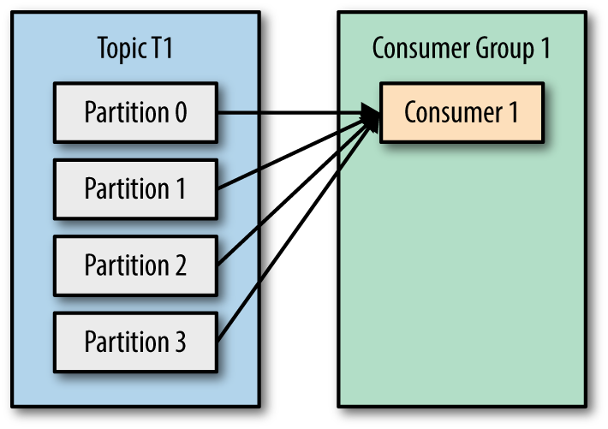
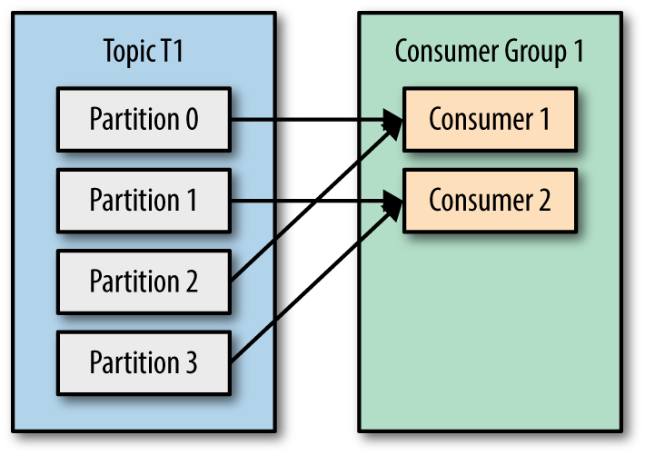
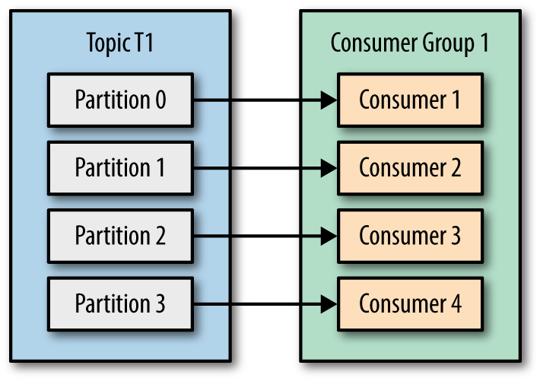
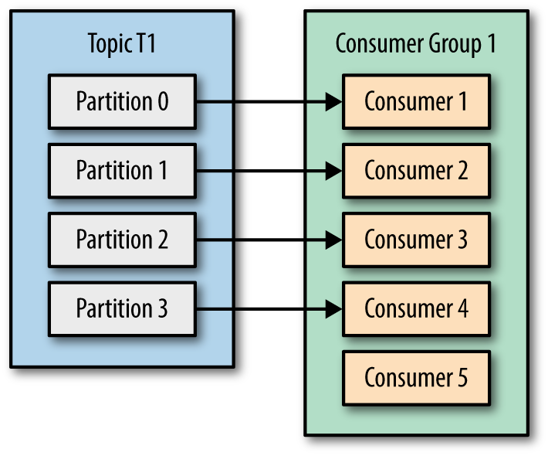
Vertikale Skalierung durch Consumergroups

Slide 88
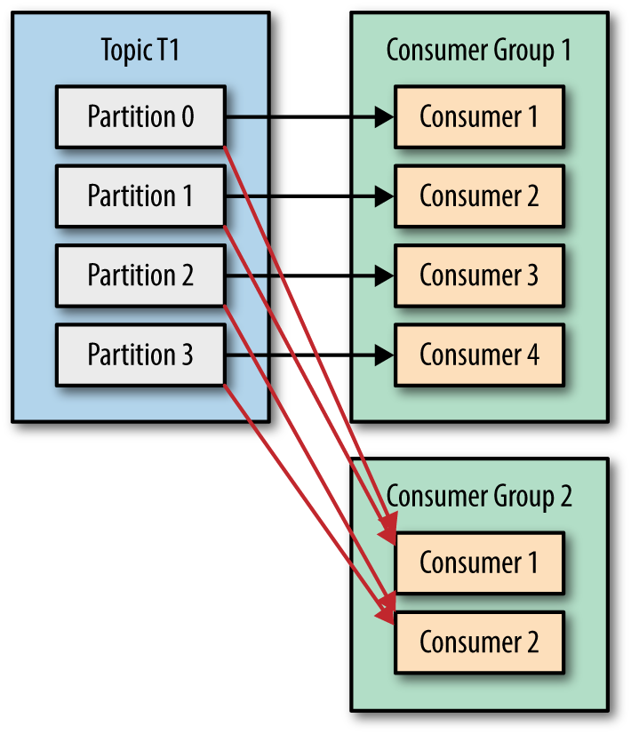
Jede Gruppe ist autonom

Slide 89
Partitionsverteilung bei mehreren Topics
Wenn die Consumer einer Gruppe mehreren Topics folgen, so kann man mit partition.assignment.strategy einstellen, wie diese die Partitionen unter sich aufteilen.

Slide 90
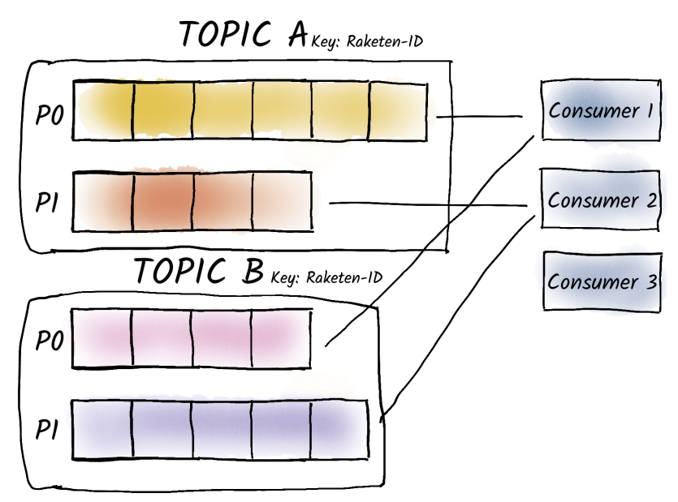
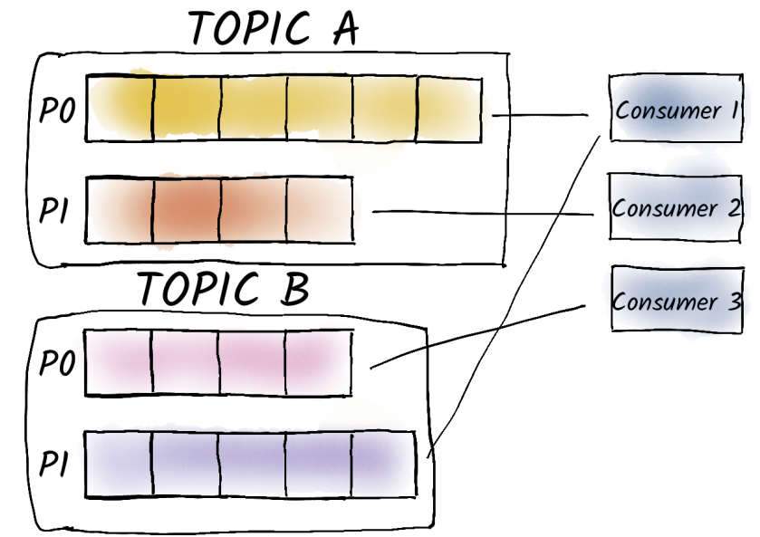
Assignors
RangeAssignor (default)
RoundRobinAssignor / StickyAssignor/
CooperativeStickyAssignor
Eigenen Assignor implementieren: Interface

Slide 91
mitgelieferte Assignors
Assignor | Beschreibung
RangeAssignor (default) | Consumer erhält von verschidenen Topics immer die Partition mit selber Nummer (da sich in diesen auch die Elemente mit selben Keys finden lassen, siehe Modulorechnung!). Nützlich z.B. für automatische Stream Joins.
RoundRobinAssignor | Partitionen werden gleichmäßig (unabhängig von der Topiczugehörigkeit) unter den Consumern verteilt.
StickyAssignor | Wie RoundRobinAssignor; versucht aber immer den alten Zustand wieder herzustellen.
CooperativeStickyAssignor | Wie StickyAssignor; aber nicht alle Clients melden sich bei einer Neuordnung ab.

Slide 92
Reassign Partitions by Hand
https://stackoverflow.com/a/43518389

Slide 93
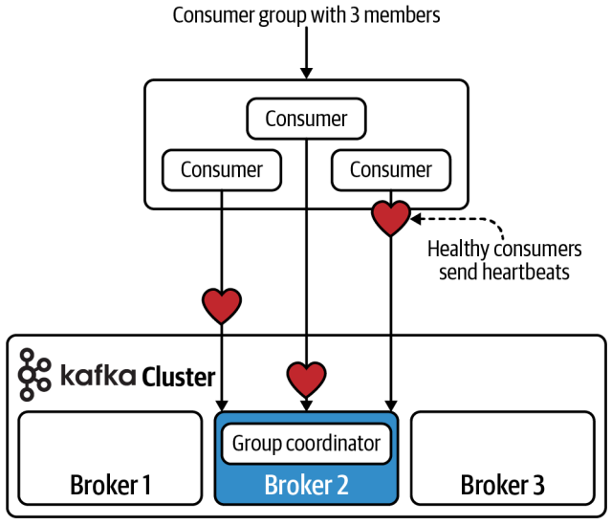
Heartbeat
Jeder Consumer sendet regelmäßig (heartbeat.interval.ms) Heartbeats an einen Group coordinator, um zu signalisieren, dass man immernoch an der Gruppe teilhaben.
Maximalzeit ohne Antwort: session.timeout.ms
Der Group coordinator verwaltet die Teilnehmer einer Consumer Group.

Slide 94
Umverteilung
Wenn ein neuer Consumer sich in einer Gruppe anmeldet, oder ein bestehenden entfernt wird, werden die Partitionen einer Consumergroup neu verteilt.
Hierbei werden, je nach Strategie, zunächst alle Consumer gestoppt, ihre Caches geleert und neu verteilt.
Das ist sehr aufwändig und störend.
a
b

Slide 95
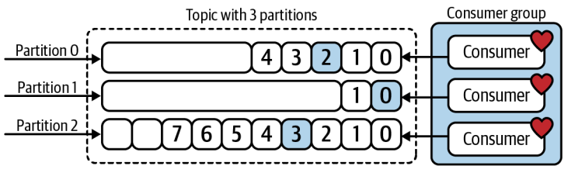
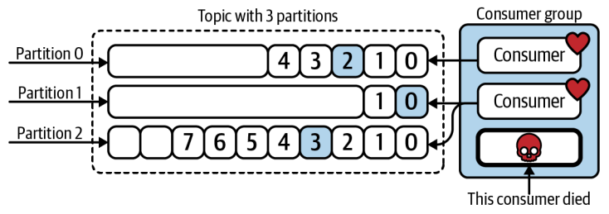
Lastenumverteilung

Slide 96
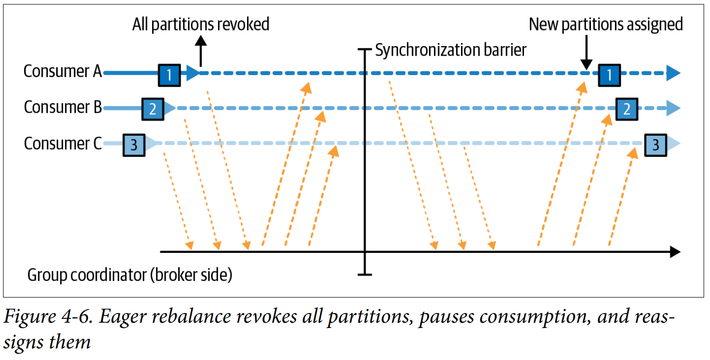
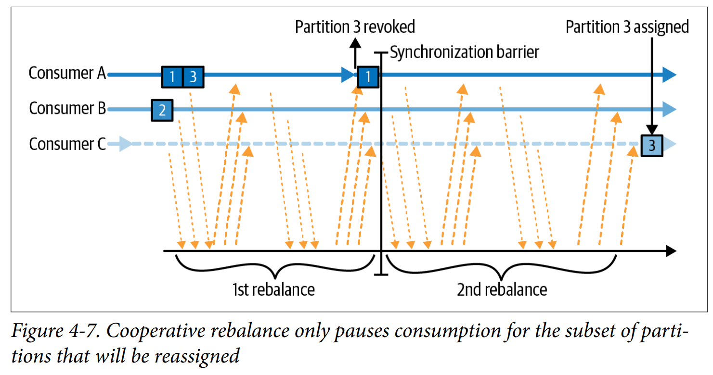

Slide 97
Wann sind Daten commitet?
Eine Nachricht gilt als commitet, wenn sie auf ISR sie erhalten haben.
Anzahl der nötigen ISR lässt sich mit min.insync.replicas einstellen.
Achtung: Ein Ack gibt der Leader / ein Follower bereits, wenn die Daten im Pagecache der Festplatte sind.
Nur Daten die commitet sind, können von Consumern gelesen werden.

Slide 98
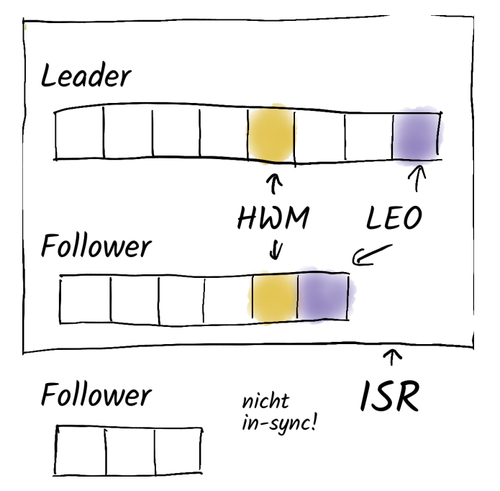
High Water Mark
High Water Mark (HWM) ist die Position/Offset, bis zu der alle ISR Nachrichten consumiert haben.
Consumer können Nachrichten nur bis zum HWM lesen.
LEO = Log-End-Offset
Letzter Offset in der Partition

Slide 99
Leader
Buisiness topic
5
6
_consumer_offset
F:Bt 5
F:Bt 6
G:Bt 6
C
Follower: f
Buisiness topic
5
6
_consumer_offset
F:Bt 6
G:Bt 6
Follower: g
Buisiness topic
5
6

Slide 100
Broker

Slide 101
Broker
Instanzen von Kafka, auf denen Partitionen liegen.
Aufgaben:
Nachrichten Speichern
Nachrichten weiterleiten
Authorisierung prüfen.
Macht der Broker nicht:
Verarbeitung der Nachrichten
Verschlüsselung der Nachrichten
Auswahl der Partition, in die gespeichert wird.
Kann auf einem Server liegen, Rechenzentrum oder Cloud.

Slide 102
Dateien im Broker
Dateiname | Bedeutung
cleaner-offset-checkpoint | Offset des Cleaners
log-start-offset-checkpoint | Offset des ersten Eintrages (denn dieser muss nicht 0 sein)
meta.properties | Informationen über das Cluster
recovery-point-offset-checkpoint | Welche Daten sind auf dem Hauptspeicher angekommen?
replication-offset-checkpoint | Welche Daten sind bei den followern angekommen? erste Zahl steht für die Metadatenversion (siehe meta.properties) zweite Zahl sind Anzahl der Zeilen die folgen

Slide 103
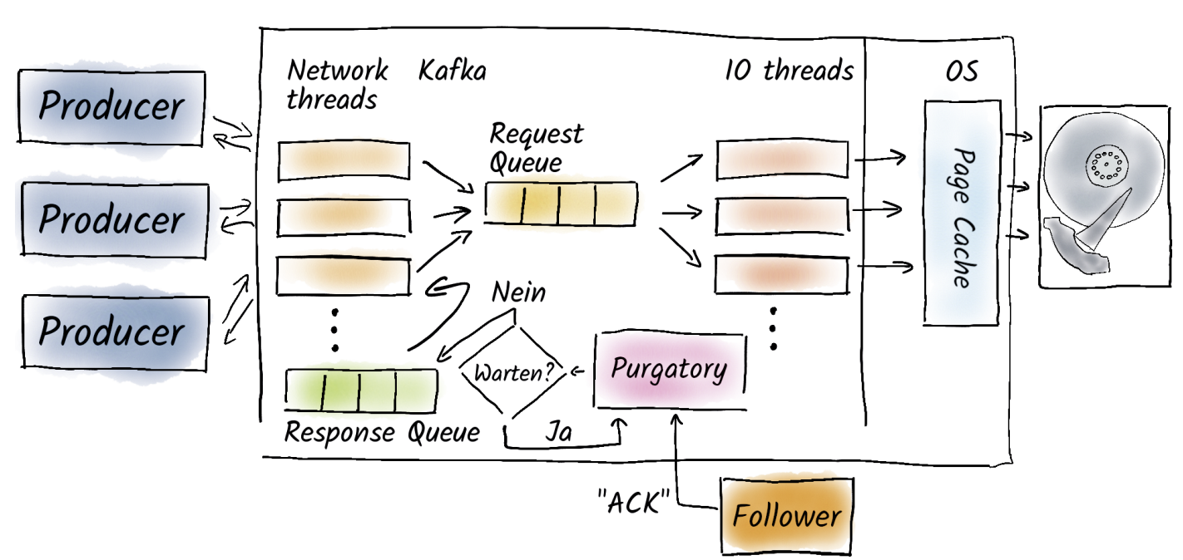
Dateninput in den Broker

Slide 104
Komponente | Mögliche Einstellung | Bedeutung
Network Threads | num.network.threads | Threads zum Einlesen von Daten der Producer. Sollte auf 6 erhöht werden, wenn TLS genutzt wird. Hier findet die Prüfung der Authorisierung statt.
Request Queue | queued.max.requests | Warteschlange für die Requests. Kann erhöht werden, wenn sehr viele Producer vorhanden sind.
IO Threads | num.io.threads | Threads für die Festplattenbeschreibung (in den Page Cache). Bei vielen Festplatten, sollte dies auf die Anzahl der Platten erhöht werden.
Page Cache | log.flush.interval.messages | Teil des Arbeitsspeichers. Betriebssystem selbst ist dafür verantwortlich, dass diese Daten auf die Festplatte kommen.
Purgatory |  | Sammelstellte für das Erwarten der ACKs von den Followern
Response Queue |  | Sammelt die ACKs für die Producer

Slide 105
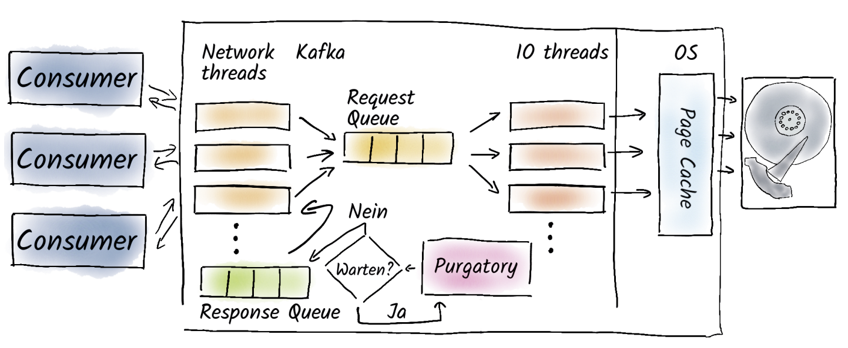
Datenoutput vom Broker

Slide 106
Purgatory
Purgatory wird nun genutzt, um Nachrichten zu warten, wenn der Consumer dies wünscht. (fetch.min.bytes=0 oder fetch.max.wait.ms=500)

Slide 107
Consumer Offsets
Werden in einem bestimmten Topic gespeichert (welches 50 Partitionen hat)
Auch Follower-Offests werden hier gespeichert.

Slide 108
ACL
Kafka stellt eine Zugriffssicherung über ACLs hier (access control lists).
In diesen lassen sich genaue Rechte für User(gruppen) definieren.

Slide 109
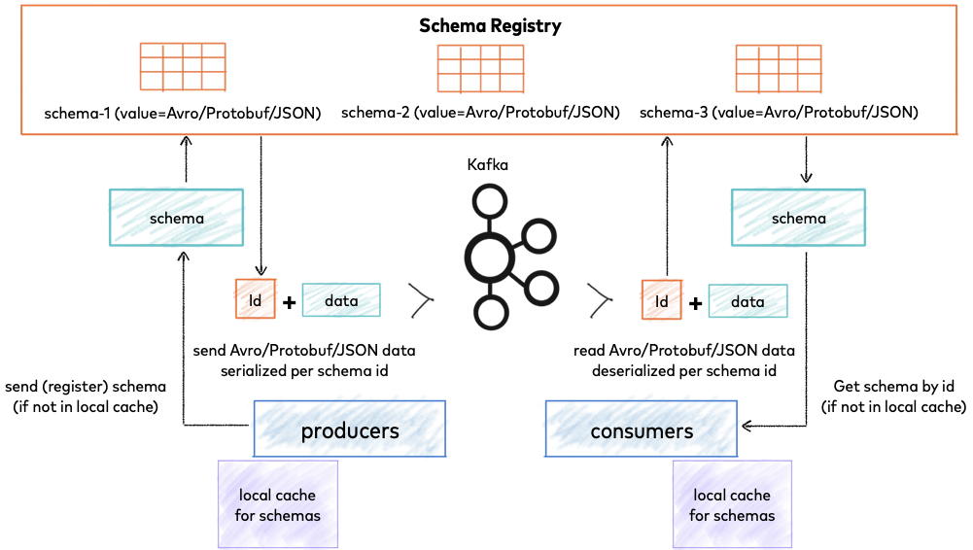
Schemas

Slide 110
Schemas
Damit das Datenformat der Nachrichten nicht immer mit tranportiert werden muss, wird es stattdessen in der Schema-Registry gespeichert. (_schema Topic)
Es werden verschiedene Schemas unterstütz:
JSON: einfach aber weniger gut geeinget, da nicht für Serializierung in Byteform ausgelegt.
AVRO (Apache)
PROTOBUF (Google)
Eigene Schemas können definiert werden.
Zu jedem Schema gehört ein Serializer und ein Deserializer.

Slide 111
Schema - Kompatibilität
Kompatiblitätsart | Bedeutung | Erlaubte Änderungen
Rückwärtskompatibel | Ein Consumer, der das neueste Schema benutzt kann auch Daten verarbeiten, die mit alten Schemavarianten entstanden sind | Pflichtfelder löschen, Optionale Felder hinzufügen, neues Schema muss erst an die Consumer verteilt werden!
Vorwärtskompatibel | Ein Consumer mit dem letzten Schema kann die Daten, die mit diesem Schema entstanden sind auch noch lesen | Pflichtfelder hinzufügen, optionale Felder entfernen, neues Schema muss erst an Producer verteilt werden!
vollständig Kompatibel | Vor- und Rückkompatibel | Optionale Felder hinzufügen oder entfernen, Updatereihenfolge egal.
Neues Schema
A‘ -> a
C
A
a
Altes Schema
A -> a
A‘
C
a

Slide 112
Aufgaben des Kommunikationskluster (bisher Zookeeper)
Zustandsüberwachung der Broker (Erreichbarkeit/Funktionalität)
Liste aller aktiven Broker
Neue Broker hinzufügen
Entfernen von Brokern
Metadaten zu Topics
Verwaltet Zugriff auf Topics
Zuweisung von Partitionen zu Brokern
Wahl der Partition-Leader

Slide 113
Hinzweise zu Zookeeper
Zookeeper Cluster sicher von allen anderen Systemen abschotten. (Performance+Sicherheit)
Zookeeper Cluster umfasst 3, 5 oder 7 Instanzen.
Ein Zookeeper Cluster kann auch mehrere Kafka Cluster verwalten.

Slide 114
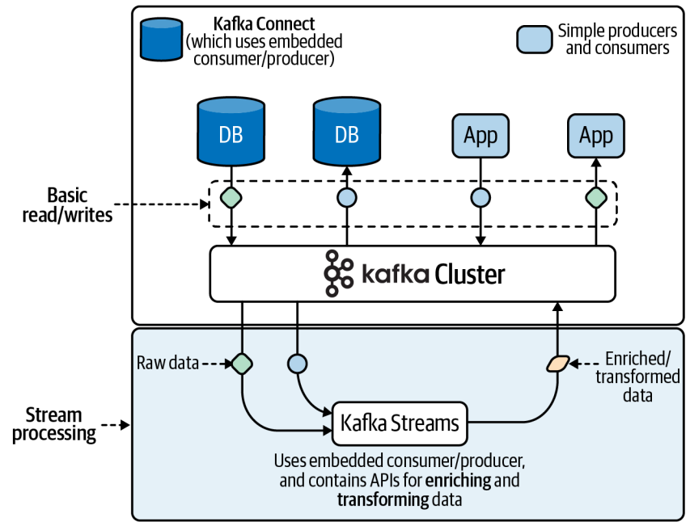
Kafka Streams

Slide 115
Kafka Streams
Java-Bibliothek zum lesen, verarbeiten und speichern von Daten aus und in ein Kafka-Cluster.
Sollte der Implementierung von Consumer-Producer-Software vorgezogen werden. (Performance/Sicherheit/Einstellung von Zeitfenster…)
NEU: Kafka Stream Designer auf der Confluent Cloud bietet visuelle Oberfläche zum bauen von Streams.

Slide 116
Kafka Streams
Es werden sog. Stream-Topolgien erstellt, die sich als Graph darstellen lassen.
Es wird Funktional programmiert.
Funktion | Bedeutung
filter | ausfiltern von Daten mit einem Prädikat
map | Anwenden einer Funktion auf Daten
join | Kombiniert zwei Datenströme
groupBy | Gruppieren von Daten
sum, max, min, count,... | Aggregation von Daten
uvm…

Slide 117
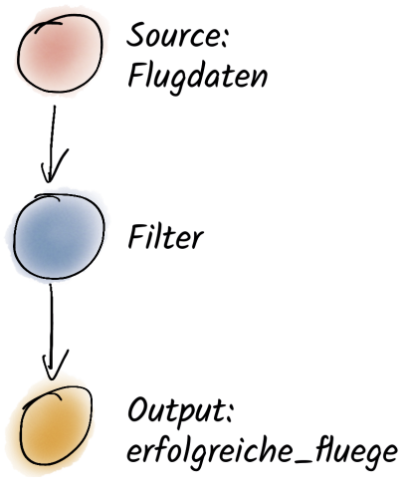
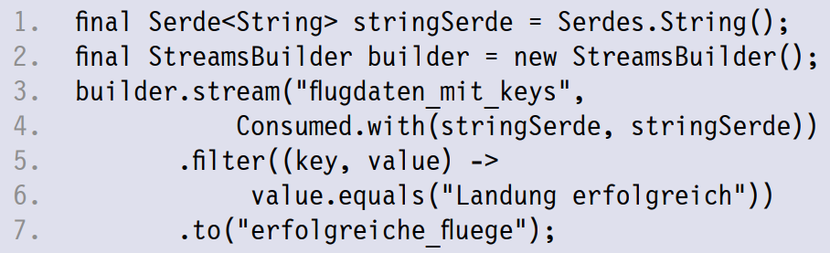
Beispiel für Topologie

Slide 118
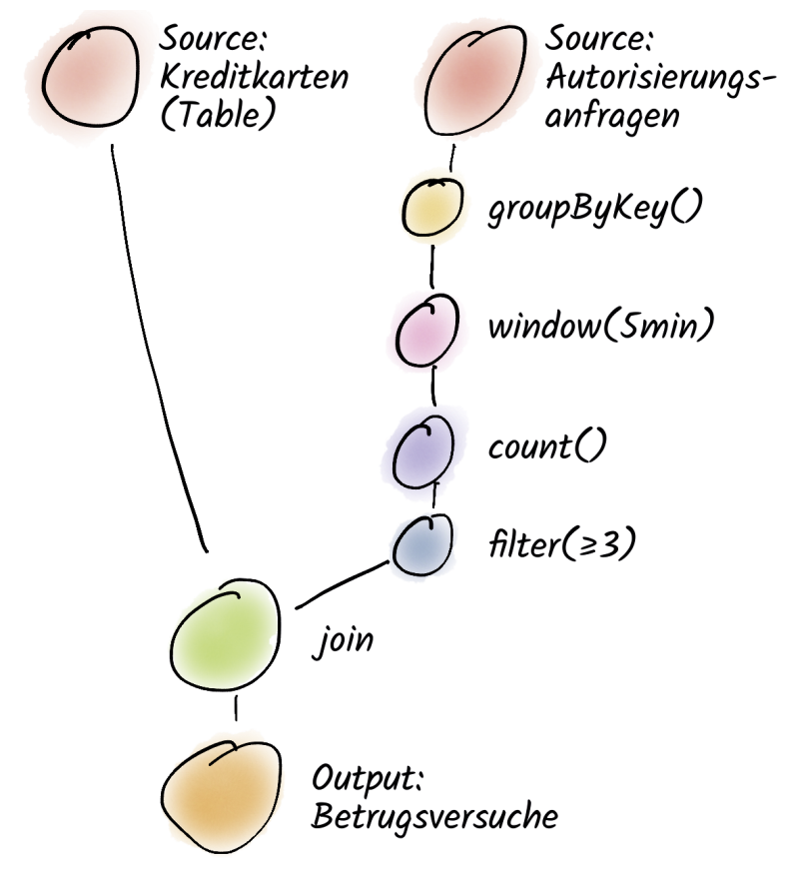
Größere Topologie

Slide 119
KTables
Verwandelt den Inhalt von Topics in Tabellen (mit Datenbanktabellen vergleichbar)
Diese können mit kSQL ausgelesen werden.

Slide 120

Literatur zu Kafka Streams und ksqlDB
Englisch
Verfolgt zu jedem Thema ein Beispiel (sehr motivierend)

Slide 121
Streams Example
https://kafka.apache.org/33/documentation/streams/

Slide 122
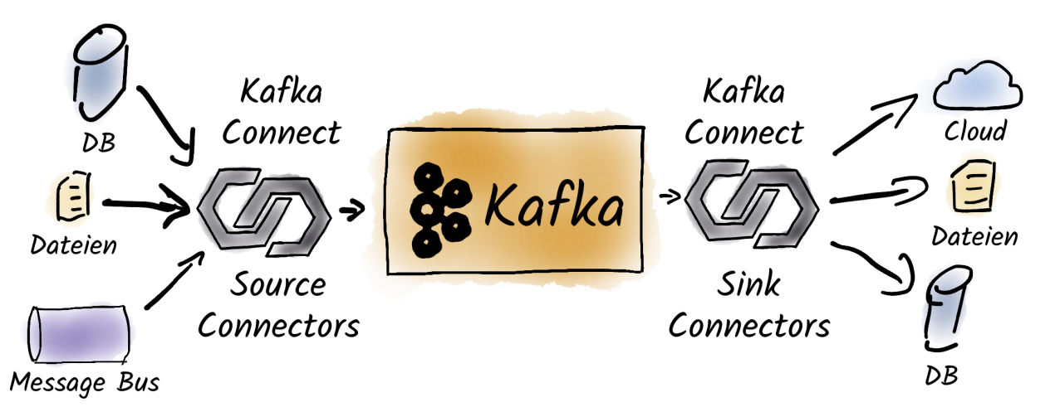
Kafka Connect

Slide 123
GitHub

Slide 124
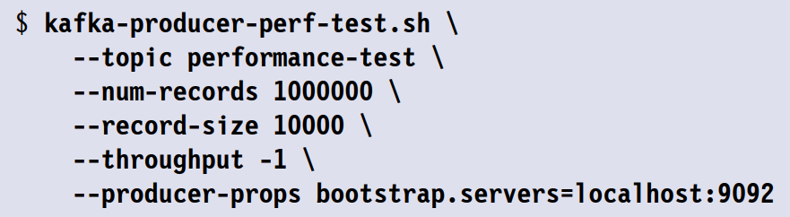
Performancetest -Producer

Slide 125

einige Einstellungsmöglichkeiten
Alle Producereinstellungen

Slide 126


Performancetest - Consumer
Alle Consumereinstellungen
Datei: consumer.properties
Consumer Einstellung | Default | Bedeutung
fetch.min.bytes | 1 | Wie viel Byte sollte mindestens in einem Batch zum Consumer transportiert werden?
fetch.max.wait.ms | 500 | Zeit die der Broker höchstens wartet, um ausreichend viel Daten zu sammeln

Slide 127

Ergebnisse Consumertest

Slide 128

Wie viele Partitionen werden benötigt?
Stelle die Frage: Wie viele Producer sind nach dem Test nötig, um das Ziel zu erreichen? Wie viele Consumer? Wähle die größere Zahl.
Als Formel:
$$PartitionCount≥\max\left(\frac{t}{c},\frac{t}{p}\right)$$
$t$ = Bandbreitenanforderung
$c$ = Bandbreitenmaximum Consumertest
$p$ = Bandbreitenmaximum Producertest
Wähle eine Zahl, die möglichst viele Teiler hat, sodass der Workload gleichmäßig zwischen verschieden vielen Consumern aufgeteilt werden kann.

Slide 129
Wie viele Broker brauche ich?
Wie viele Daten werden (täglich) verarbeitet?
Wie lange müssen Daten gespeichert werden?
Wie groß ist unsere Hardware?
Wie performant ist unsere Hardware/Netzwerk?
Wie wie hoch ist der replication-faktor?

Slide 130
Brokeranzahl Beispiel
Uns liegen vor: 2TB Festplatten.
Tägliche Datenproduktion: 1TB.
Speicherdauer der Daten: 7 Tage.
Replicationsfaktor: 3
Ohne Replikation: 7TB Speicher benötigt → 4 Broker
Mit Replikation: 21TB Speicher benötigt → 11 Broker

Slide 131
War das jetzt representativ?
Es sollten für die Produktion passende Testumgebungen geschaffen werden.
Z.B. Apache JMeter unterstützt bei Belastungstests.
Es sollte nicht nur der Idealfall in Betracht gezogen werden (siehe Netflix Chaosmonkey)

Slide 132
Einstellungen Linux
Zero-Copy-Transfer
Einstellungsmöglichkeiten in Linux, um Performance von Kafka zu verbessern: Link
Es gilt immer: verstehen→messen→optimieren
RAID deaktivieren

Slide 133

Anpassung der JVM
Infos
Um die JVM besser zu nutzen, können HEAP und GC u.a. angepasst werden:

Slide 134
Überwachung von Kafka
Datenbeschaffung des Clusters ist über JMX (Java Management Extention) möglich.

Slide 135
Mögliche Metriken
Applikationsmetriken | Von Kafka (JMX interface)
Logs | Logging von Kafka (Textform)
Infrastruktur Metriken | Systeme vor Kafka
Synthetic Clients | Externe Clients (nicht Kafka Clients) z.B. Kafka Monitor oder Service, der Erreichbarkeit der Services prüft.
Client Metriken | Metriken von Kafka Clients

Slide 136
Überwachung von Kafka
Cruise Control überwacht die Verfügbarkeit von Brokern und verwaltet die Rebalancierzungen bei Ausfall oder Überladung.

Slide 137
Unterreplizierte Partitionen anzeigen
Gründe für Unterreplikation:
Broker down
Recourcen aufgebraucht
u.v.m.
$ kafka-topics.sh --describe \
--bootstrap-server=localhost:9092 \
--under-replicated-partitions
oder
--under-min-irs-partitions

Slide 138

Welcher Broker macht Probleme?

Slide 139

Probleme auf Clusterebene: Ungleichmäßige Auslastung
Anzahl Partitionen
Anzahl Leader Partitionen
Nachrichtenrate aller Topics
Ausleserate aller Topics
Einleserate aller Topics
Kafka-Tools als Werkzeug zum Ausbalancieren.
Beispiel für gleichmäßige Auslastung

Slide 140
Probleme auf Clusterebene: Ressourcenerschöpfung
CPU-Auslastung
Eingehende Netzwerkauslastung
Ausgehende Netzwerkauslastung
Durchschnittliche Wartezeit der Festplatte
Prozentuale Auslastung der Festplatte
Probleme dieser Art drücken sich zuerst in Problemen bei der Replizierung aus.

Slide 141
Probleme auf Hostebene
Hardwareausfall
Auch eine einzelne ausgefallene Platte kann das ganze System verlangsamen, da diese auch Leader von Partitionen sein wird und ACKs sich so verzögern.
SMART-Tools einrichten (Self-Monitorin, Analysis and Reporting)
Netzwerkprobleme
Zu kleine Networkbuffer
Zu viele Verbindungen verbrauchen zu viel Arbeitsspeicher
Konfikte mit anderen Prozessen
Unterschiedliche Konfigurationen
Lösungen zur Konfigurationssteuerung: chef.io oder puppet.com

Slide 142
Java Monitoring
Garbage Collector im Blick halten. Ein einzelner GC Cycle sollte nicht zu lange dauern.
MaxFileDescriptorCount verrät, wie viele Discriptoren (FDs) geöffnet werden können (jede Netzwerkverbindung und jedes Log Segment verbraucht eines)
und OpenFileDescriptorCount wie viele FDs genutzt werden. Ggf. muss die maximale Anzahl erhöht werden.

Slide 143
OS Monitoring
CPU Auslastung
Arbeitsspeichernutzung
Wenig Heap, viel Cache
Festplattennutzung
Festplatten I/O
Netzwerkauslastung

Slide 144
Monitoring Tools
Es gibt eine ganze Reihe an Monitoring Tools auf dem Markt:
Xinfra Monitor: (von LinkedIn)
Burrow: (von LinkedIn) Consumer Lag Monitoring
Oder einfach Confluent Cloud benutzn (oder andere Anbieter)

Slide 145
Mirrormaker 2
Mirrormaker 2 besteht aus 3 Connectoren
Nicht nur Sicherheitskopien sind möglich, sondern auch Aggregationcluster.
Aufgabe | Connectorname
Nachrichten/Topics (und ACLs) | MirrorSourceConnector
Offsets | MirrorCheckpointConnector
Verbindung zwischen den Clustern prüfen | MirrorHeartbeatConnector

Slide 146

Aktiv-Passiv-Cluster

Slide 147

Aktiv-Aktiv-Cluster

Slide 148

Hub-and-Spoke

Slide 149

Komplexe Aggregationsmöglichkeiten

Slide 150
Monitoring
https://github.com/obsidiandynamics/kafdrop

Slide 151
Producer Java 11
package gmbh.conteco.custom_kafka_connector; import org.apache.kafka.clients.producer.KafkaProducer; import org.apache.kafka.clients.producer.ProducerRecord; import java.util.Properties; public class Main { public static void main(String[] args) { Properties properties = new Properties(); properties.put("client.id", "surface01"); properties.put("bootstrap.servers", "localhost:9092"); properties.put("key.serializer", org.apache.kafka.common.serialization.StringSerializer.class.getName()); properties.put("value.serializer", org.apache.kafka.common.serialization.StringSerializer.class.getName()); System.out.println("Starting Producer"); final KafkaProducer<String, String> producer = new KafkaProducer<>(properties); Runtime.getRuntime().addShutdownHook(new Thread(() -> { System.out.println("Stopping Producer"); producer.close(); })); final String topic = "conteco"; for (int i = 1; i < 6; i++) { final String key = "key " + i; final Satring value = "java producer " + i; producer.send(new ProducerRecord<>(topic, key, value)); } } }

Slide 152

send() - fire and forget
send(record) liefert ein Future-Objekt zurück. Da dieses aber nicht auffangen wird, wird einfach weiter gemacht.

Slide 153

send().get()
Mit send().get() wartet das Programm, bis der Record erfolgreich auf Kafka gespeichert wurde.

Slide 154

send() mit Callback
Füge ein Callbackfunktion hinzu, die bei erfolgreicher Speicherung auf Kafka oder im Fehlerfall aufgerufen wird.
Funktion nicht zu voll packen!

Slide 155
Consumer C# 10
using Confluent.Kafka;
using System.Net;
Console.WriteLine("Starting Consumer");
var config = new ConsumerConfig
{
BootstrapServers = "localhost:9092",
ClientId = Dns.GetHostName(),
GroupId = "conteco-consumer-group",
AutoOffsetReset = AutoOffsetReset.Earliest
};
using (var consumer = new ConsumerBuilder<string, string>(config).Build())
{
consumer.Subscribe("conteco");
while (true)
{
try
{
var data = consumer.Consume(TimeSpan.FromSeconds(10));
if (data != null)
Console.WriteLine(data.Message.Value);
}
catch (ConsumeException ex)
{
Console.WriteLine("Error: " + ex.Message);
}
}
}

Slide 156
Commit Offsets
Die Consumer commiten regelmäßig ihre Offsets, sodass bei einem Absturz und Wiederaufnahme der Arbeit keine/möglichst wenig Records erneut verarbeitet werden.
Per Default wird bei jedem poll() der Letzte erhaltene Offset übermittelt.
Mit commitSync() und commitAsync() kann ein dass commiten der Offsets manuell angestoßen werden.

Slide 157

Folgen von uncommiteten Offsets

Slide 158

Folgen von zu frühem Commit

Slide 159

commitSync()
Methode wartet auf Antwort und schickt immer wieder Anfragen ab.

Slide 160


commitAsync()
Methode wartet nicht auf Antwort und schickt nur ein Mal eine Nachricht an den Brocker.

Slide 161

commitAsync() mit Callback

Slide 162

Committe speziellen Offset

Slide 163


Partitionen vor Shutdown commiten
Implementiere das Interface ConsumerRebalanceListener.
In dieser führe bei onPartitionRevoked() das commit aus.

